Slide 1
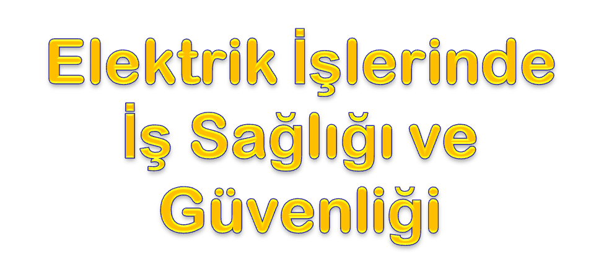
EETE 162 ELEKTRİK TESİSATI 1
DERS 1
Notes:
1

Slide 2
Konunun genel amacı
Elektrik teknisyenlerinin, işyerinde elektrikle çalışmalarda ortaya çıkan riskler hakkında bilgi sahibi olmalarına ve bu risklere karşı alınması gereken İSG(İş Sağlığı ve Güvenliği)tedbirlerini öğrenmelerine yardımcı olmaktır.

Slide 3
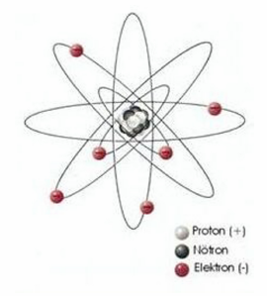
Elektrik Nedir?
Elektrik enerjisini oluşturan akımı sağlayanlar elektronlardır.
Elektrik, (-) negatif yük sahibi elektronların ve iyonların hareketi sonucu oluşan yük akımıdır.
Notes:
3

Slide 4
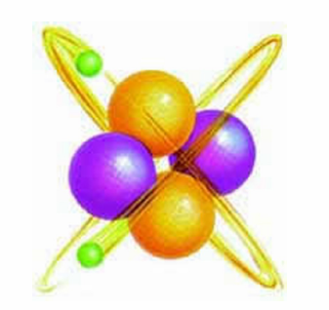
Elektrik Nedir?
Bu maddelere elektrik alanı uygulandığında elektronlar negatif (-) 'den pozitif (+) yönüne doğru hareket eder. Bu harekete "Elektrik Akımı" denir. Birimi ise "Amper" 'dir.
Amper (sembolü A), elektrikte akım şiddeti birimidir.
Birim zamanda geçen elektrik yükü miktarına elektrik akımının şiddeti denir. Bir iletkenin belli bir kesitinden saniyede bir Coulomb elektrik yükü geçerse, akım şiddeti 1 A olur.
Notes:
4

Slide 5
Elektrik enerjisi ve tanımlar
Elektrik: Elektron varlığı veya hareketi sonucu oluşan etkidir. Çok sayıda elektronun bir yerden başka bir yere hareket etmesi ile ortaya çıkar.
Elektrik Gerilimi: Elektrik iletkenliği olan iki nokta arasındaki potansiyel farkıdır. (Bir noktadaki + yüklü parçacıklar ile - yüklü parçacıkların arasındaki fark potansiyel olarak tanımlanır)
Birimi: Volt’dur

Slide 6

Akım Şiddeti
Akım, iki nokta arasındaki potansiyeli farkı nedeniyle oluşur ve şiddeti
şeklinde hesaplanır;
V: Potansiyel farkı (Volt),
R: Direnç (Ohm),
I: Akım şiddeti (Amper).
Notes:
6

Slide 7

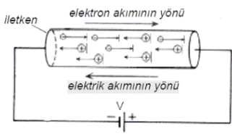
Tanımlar
Elektrik Akımı: İletkenden birim zamanda geçen elektrik yükü (elektron) miktarına Akım denir.
Birimi: Amper’dir.
Akım, elektronların hareketiyle ortaya çıkar ve artı (+) uçtan eksi (-) uca doğru akar.

Slide 8
Tanımlar
1 amperlik akımın oluşabilmesi için İletkenin herhangi bir noktasından 1 saniyede 6,25x10¹⁸ elektron geçmesi gerekir.
Akım; doğru akım (DC) ve alternatif akım (AC) olmak üzere iki kısma ayrılır

Slide 9
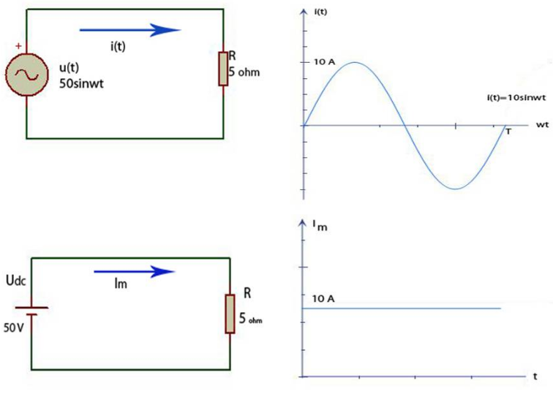
.
DC akım: Akım yönü ve şiddeti sürekli sabit kalan akım türüdür. Yani zamana bağlı olarak yönü ve şiddeti değişmez. (elektronik devreler vb.)
AC akım: Zamana bağlı olarak yönü ve şiddeti değişen akıma alternatif akım denir. (Elektrik motorları vb.)

Slide 10
Tanımlar
Doğrultucu: Bir ya da daha fazla yarı iletken elemandan (örneğin Diyot) oluşan ve AC akımı DC akıma çevirmek için kullanılan elektriksel bir devredir (Doğrultmaç)
Elektrik Gücü: Elektrik enerjisinin iş yapabilme kapasitesi. Birimi Watt’dır.

Slide 11
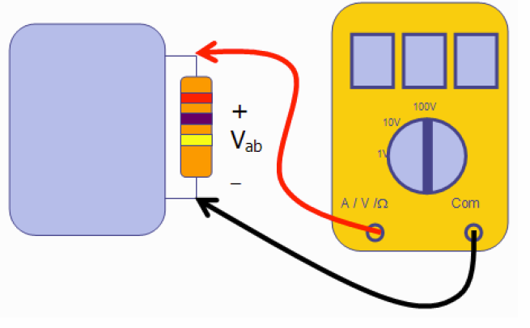
Gerilim Ölçmek
Gerilim ölçmek için voltmetre kullanılır. Voltmetre gerilimi ölçülmek istenen elemana paralel bağlanır.
Notes:
11

Slide 12
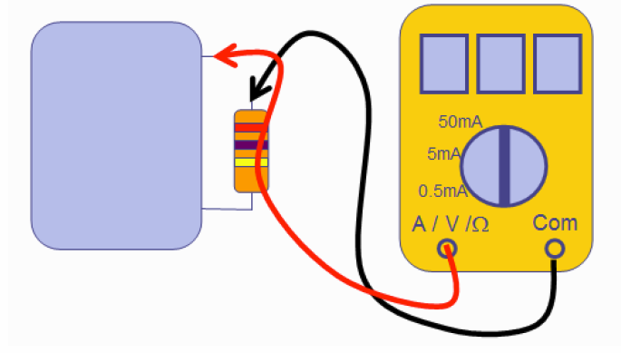
Akım Ölçmek
Akım ölçmek için ampermetre kullanılır. Ampermetre ise devre kesilerek akımı ölçülmek istenen elemana seri olarak bağlanır.
Notes:
12

Slide 13
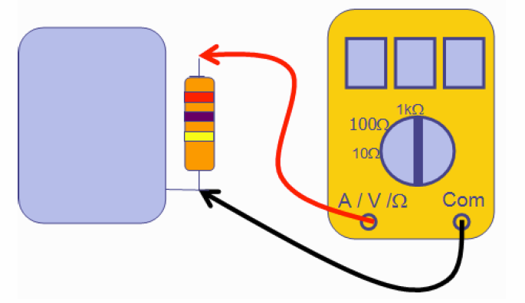
Direnç Ölçümü
Direnç ölçümü için ohmmetre kulanılır. Direnç ölçümü için elemanın devre ile bağlantısının kesilmesi gerekir.
Notes:
13

Slide 14

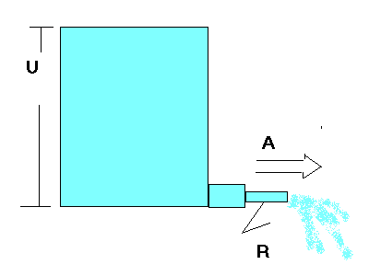
Tanımlar
OHM Kanunu: Bir elektrik devresinde; Akım, Voltaj ve Direnç arasında bir ilişki vardır. Bu ilişki Ohm Kanunu ile açıklanır.
Bir elektrik devresinde iki nokta arasındaki iletken üzerinden geçen akım, potansiyel fark ile doğru; iki nokta arasındaki direnç ile ters orantılıdır.
Direnç Birimi: ohm’dur.

Slide 15
Tanımlar
Küçük gerilim: Anma gerilimi 50 Volt’a kadar olan gerilim değeridir.
Alçak gerilim: Etkin değeri 1000 Volt ve altında olan gerilimdir.
Orta gerilim: Etkin değeri 1000-35000 Volt’ un üzerindeki fazlar arası gerilimdir.
yüksek gerilim: Etkin değeri Alternatif akımda 35kV-154kV Volt’
Çok Yüksek Gerilim:154kV- ve üzeri

Slide 16
.
Statik Elektrik: Durgun haldeki elektriği belirtir. İletken ya da yalıtkan iki maddenin birbirine temasi, sürtünmesi nedeniyle bu iki maddenin temas yüzeyleri arasında elektron alış-verişi sonucunda oluşur. Statik eletrik kontrol edilemeyen ve kullanılmayan bir enerjidir. Pratikte statik elektrik oluşumuna örnekler verebiliriz.
1- Lastik tekerlekli araçlarda, seyir halinde iken hava ile sürtünme kuvveti sebebiyle statik elektrik yükü birikir.
2- Fırtınalı havalarda, atmosferdeki bulutlarda statik elektrik yükü birikir. Bu durumda statik elektriğin boşalması kendini şimşek ve yıldırım olarak gösterir.
3- Saçlarımız çok temiz ve kuru, ortam havası ise kuru ve elektrikli ise yalıtkan özellikte olan saçlar ile plastik tarak arasında statik elektrik yüklerinin boşalarak dengelenmesi neticesinde ortaya çıkan çıtırtılar
Statik elektrik boşalmalarına karşı alınması gerek önlemler:
Kısa devreleme
Topraklama
Nemlendirme
İyonizasyon

Slide 17
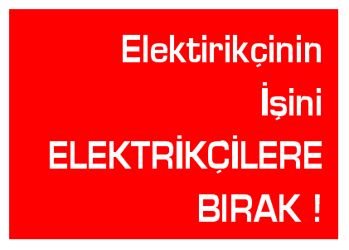
Elektrik Tesislerinde Güvenlik
Elektrik Tesisatı cins ve hacmine göre ehliyetli elektrikçiler tarafından tesis edilerek bakım ve işletmesi sağlanmalıdır. Bu hususta Elektrik ile ilgili Teknik Adamlarının Yetki ve Sorumlulukluları Hakkında Yönetmelik hükümlerine uyulmalıdır

Slide 18
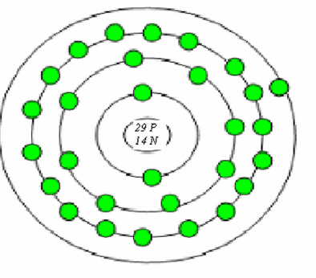
İletken
Atomların dış (valans) yörüngelerindeki elektron sayısı dörtten az (1-2-3) olan elementlere iletken denir. Bu elementler elektrik akımını iyi iletirler.
Tüm metaller iletkendir. İnsan vücudu iyi bir iletkendir. İyonlara sahip sıvılar iyi bir iletkendir ve bunlara elektrolit adı verilmektedir.
Saf su yalıtkan, günlük hayatta kullandığımız içme suyu iletkendir. Toprak içerisinde su olduğu için iletkendir.
Gazlar genelde yalıtkandırlar; fakat iyonlarına ayrılmış gazlar iletkenlik kazanırlar.
Notes:
18

Slide 19
İletken Maddeler :
Elektrik enerjisinin üzerinden serbestçe geçebildiği maddelere iletken maddeler denir. altın, gümüş, bakır, demir, çinko, alüminyum, çivi, alüminyum folyo, tuzlu su, asitli su, sirke, İnsan vücudu iletken maddelerdir.
İletkenlerin başlıca özellikleri:
Elektrik akımını iyi iletirler. · Metaller, bazı sıvı ve gazlar iletken olarak kullanılır. · Metaller, sıvı ve gazlara göre daha iyi iletkendir. · Metaller de, iyi iletken ve kötü iletken olarak kendi aralarında gruplara ayrılır. · Atomları 1 valans elektronlu olan metaller, iyi iletkendir. Buna örnek olarak, altın, gümüş, bakır gösterilebilir. · Bakır tam saf olarak elde edilmediğinden, altın ve gümüşe göre biraz daha kötü iletken olmasına rağmen, ucuz ve bol olduğundan, en çok kullanılan metaldir. · Demir ve alüminyum iyi birer iletken olmamasına rağmen, ucuz ve bol olduğu için geçmiş yıllarda kablo olarak kullanılmıştır.

Slide 20
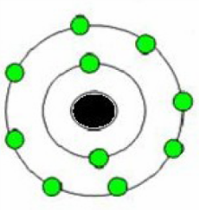
Yalıtkan
Atomların dış yörüngelerindeki elektron sayısı 8 olan tüm elementlere yalıtkan denir.
Yalıtkan gereçler elektriği iletmezler. Son yörüngelerindeki elektron sayısı 5,6,7 olan elementler ise bir noktaya kadar yalıtkandırlar.
Yalıtkan cisimlerde serbest elektronlar yok denecek kadar azdır. Cam, kauçuk, pamuk, yağ ve hava yalıtkan maddelere örnek olarak verilebilir.
Notes:
20

Slide 21
Yalıtkan
Elektrik enerjisinin üzerinden serbestçe geçemediği maddelere yalıtkan maddeler denir. (Elektrik akımını iletemeyen maddelere yalıtkan maddeler denir). · Plastik, · cam, · tahta, · hava, · porselen, · kauçuk, · silgi, · kâğıt, · saf su, · alkol, · şekerli su, · ebonit, · mika, · teflon, · bakalit yalıtkan maddelerdir.

Slide 22
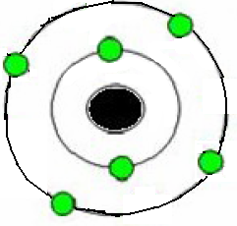
Yarı İletken
Atomların dış yörüngelerindeki elektron sayısı 4 olan elementlere yarı iletken denir.
Silisyum, germanyum gibi maddeler örnek olarak verilebilir.
Atomların dış yörüngelerindeki elektron sayısı 4 olan elementlere yarı iletken denir.
Silisyum, germanyum gibi maddeler örnek olarak verilebilir.
Notes:
22

Slide 23
Yarı İletken
Elektrik enerjisini iletkenlerden az, yalıtkanlardan daha fazla iletebilen maddelere yarı iletken maddeler denir. Silisyum, germanyum, karbon (kömür), bakır oksit yarı iletken maddelerdir.
2. Elektrik enerjisini iletkenlerden daha iyi iletebilen maddelere süper iletken maddeler denir. Altın, gümüş, platin süper iletken maddelerdir. (Süper iletkenler sıcaklık azaldığında direnç küçüldüğü için elektrik akımını daha iyi iletirler).
.

Slide 24
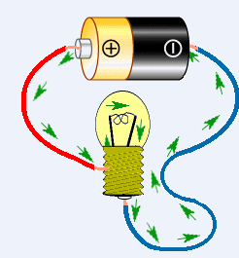
Elektrik Devresi
Elektrik akımını meydana getiren elektronlar, elektrik devresinden geçerek alıcıda başka bir enerjiye dönüşür.
Elektrik alıcılarının çalışması için sürekli elektrik akımı geçmelidir.
Bu akım alıcının devresine bağlanan elektrik enerji kaynağı ile temin edilir.
Enerji kaynağının bir ucundan çıkan elektronlar iletken- alıcı-iletken yolunu takip ederek diğer ucuna ulaşır.
Notes:
24

Slide 25
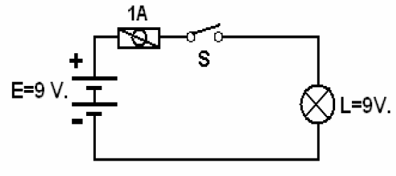
Açık Devre
Elektrik devresindeki anahtarın açık durumda olduğu, devreden akımın geçmediği ve alıcının çalışmadığı devredir. İletkenlerin kopması, sigortanın atması, ek yerlerinin temas etmemesi de açık devreyi oluşturur.
Notes:
25

Slide 26
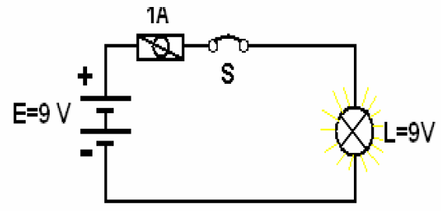
Kapalı Devre
Elektrik devresinde, anahtar kapalı ve devre akımının normal olarak geçtiği, alıcının çalıştığı devredir.
Notes:
26

Slide 27
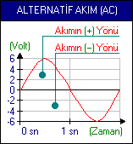
Alternatif Akım
Zamana bağlı olarak periyodik bir şekilde yön ve şiddet değiştiren akıma “Alternatif Akım (AC)” denir. Alternatif akımın şiddeti kaynağın gücüne bağlıdır.
Alternatif akım büyük elektrik devrelerinde ve yüksek güçlü elektrik motorlarında kullanılır. Evlerimizdeki elektrik alternatif akım sınıfına girer.KKTC de AC Elektrik frekansı 50 Hz.dir
Notes:
27

Slide 28
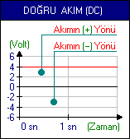
Doğru Akım
Zamanla yönü ve şiddeti değişmeyen akıma doğru akım denir. İngilizce “Direct Current” kelimelerinin kısaltılması “DC” ile gösterilir.
Doğru akım genelde elektronik devrelerde kullanılır. En sabit doğru akım kaynakları da pillerdir. DC Elektrik frekansı 0 Hz.dir
Notes:
28

Slide 29
Kısa Devre
Elektrik devresinde, devre akımının alıcıdan geçmeden kısa yoldan devresini tamamlamasıdır. Bu istenmeyen bir devre şekli olup üretece ve elektrik tesislerine zarar verebilir.
Devre elemanlarının korunması için sigorta konulmasının gereği kısa devrelerde daha iyi anlaşılır. İletkenlerin yalıtkanlıklarının özelliğini kaybederek birbirine temas etmesi, üretecin kısa devre olması veya alıcının kısa devre olması şeklinde ortaya çıkabilir.
Elektrik akımı devresini direnci en küçük olan yerden tamamladığından, kısa devre durumunda devreden büyük değerde akım geçerek sigortanın açmasına neden olur.
Notes:
29

Slide 30
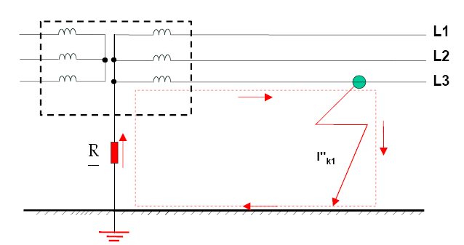
Kısa Devre
Kısa devreler gerilim altındaki iletken kısımların birbirine veya nötrü topraklanmış olan döşemlerde toprağa teması ile kısa devre vuku bulur.
Kısa devre genellikle bir fazda (kutup) ve kısa zamanda öbür fazlara başlayarak üç kutuplu kısa devreye dönüşür.
Notes:
30

Slide 31
Kısa Devreye Yol Açan Etkenler
İÇ ETKENLER
İletkeni saran yalıtkanın delinmesine neden olan aşağıdaki elektriksel nedenlerdir.
İletkenin aşırı yüklenmesi (fazla akım çekmesi) sonucu aşırı ısınmaya başlaması yalıtkanın bozulmasına ve dolayısı ile arka meydana gelmesine neden olur.
Yıldırım düşmesi ve açma kapama sırasında meydana gelen iç aşırı yada dış aşrı gerilimlerde yalıtkanın delinmesine neden olur.
Yalıtkan malzemenin eskimesi ve kusurlu olması da kısa devreye neden olur.
Notes:
31

Slide 32
Kısa devreye yol açan etkenler
DIŞ ETKENLER
Genelde gerek dağıtım hatları gerekse de şalt merkezlerimiz dışarıda olduğundan hava hattına;
Ağaçların düşmesi,
uzun kanatlı kuşların iletken aralarına girmesi,
,
Notes:
32

Slide 33
Kısa devreye yol açan etkenler
DIŞ ETKENLER
Yer altı kablolarında ise;
kazma darbesi,
ağır iş makinelerinin yaptıkları çalışmalar yalıtkan kılıfın zedelenmesine,
hava hatlarında avcıların,çocukların,çobanların bilerek yada bilemeyerek izolatörleri kırmasından meydana gelen delinme ile baş gösteren atlamalar,
Yetkili yada yetkisiz kişilerin yapmış olduğu yanlış manevralar sonucu örneğin yük altında ayırıcı açılıp kapatılması,yanlış bağlama ile fazlar birbirleriyle karşılaşır bu da kısa devreye neden olur.
Notes:
33

Slide 34
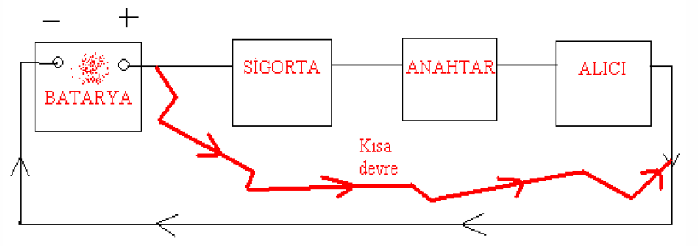
Kısa Devre
Bu durumda kısa devre akımı sigortadan geçmediği için, sigorta atmaz ve batarya zarar görür.
Notes:
34

Slide 35
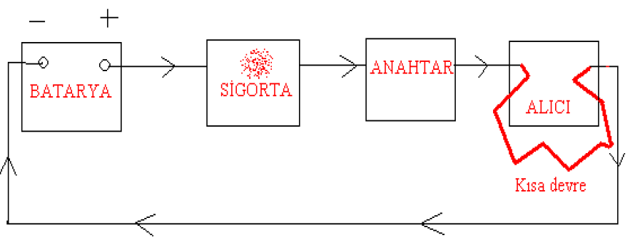
Kısa Devre
Bu durumda alıcı kısa devre olmuştur ve sigorta devreyi açar.
Notes:
35

Slide 36
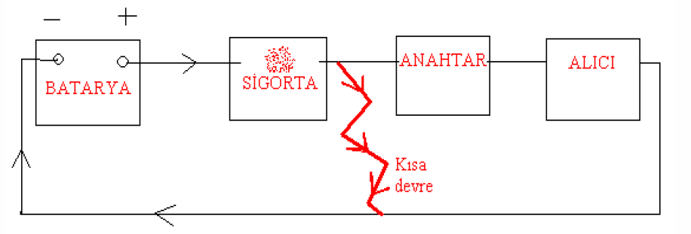
Kısa Devre
Bu durumda kısa devre sigortadan sonra oluştuğu için sigorta devreyi açar ve batarya zarar görmez.
Notes:
36

Slide 37
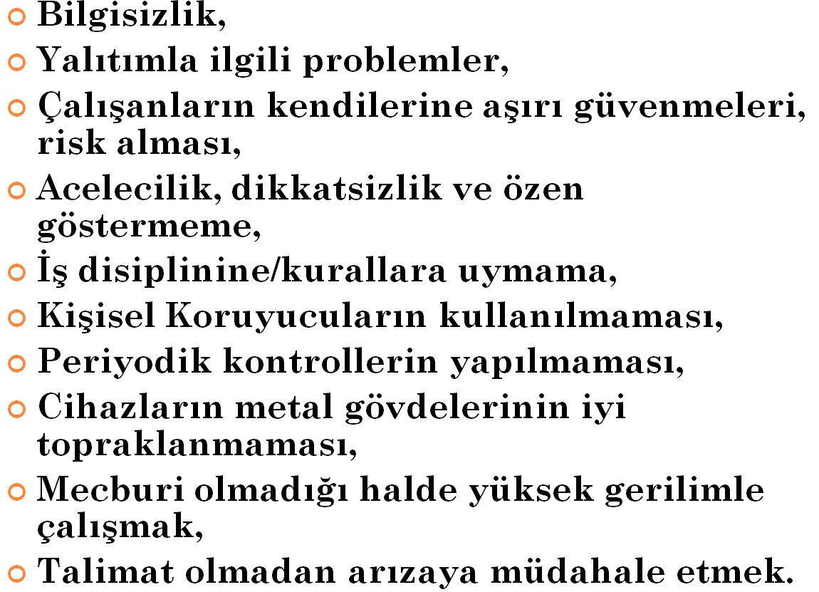
GENEL OLARAK ELEKTRİK KAZALARININ OLUŞ NEDENLERİ

Slide 38
Bakım onarım işlerinde güvenlik tedbirleri
Alçak gerilimli tesislerde yapılacak işlere girişilmeden önce elektrik kesilmelidir,
Yalıtkan bir eşya üzerinde durulmalıdır,
İyi durumda bulunan yalıtkan eldivenler ve sapı yalıtkan aletler kullanılmalıdır,
Çıplak iletkenler civarında çalışırken baret, yalıtkan altlıklı iş ayakkabısı ve iş elbisesi giyilmelidir (KKD’ler)
Tablo veya pano üzerindeki sigorta, şalter ve anahtarların üzerine, kumanda ettiği yeri gösteren etiketler konulmalıdır.

Slide 39
.
Kırık , çatlak fiş ve prizler kullanılmamalıdır
Elektrik tesisatının, cihazlarının veya çıplak iletkenlerinin daima gerilim altında bulunduğu kabul edilmeli ve teknik bir zorunluluk olmadıkça gerilim altında elektrik onarımı yapılmamalıdır.
Yüksek gerilimli tesislerde gerilim kaldırılmadan, akım kesilmeden hiçbir çalışma yapılmamalıdır.

Slide 40
.
Gerilim altındaki elektrik devrelerinin, elektrik makinelerinin veya cihazlarının bakım ve onarımı, bu işle görevlendirilen yetkili ve ehliyetli teknik elemanlar tarafından veya bunların gözetimi ve sorumluluğu altında diğer şahıslar tarafından yapılmalıdır.

Slide 41
.
Elektrik tesislerinin tesis, işletme bakım işinde görevlendirilen kimselere işletme sorumluları tarafından işin süresi, yeri, cinsi ve önemi ve uyulacak kurallara ilişkin yazılı görev talimatı verilmelidir. Sözlü olarak telefon veya telsizle verilen talimatlar tekrar ettirilmeli, yanlış anlamalara ve hatalı manevra yapılmasına meydan verilmemelidir.

Slide 42
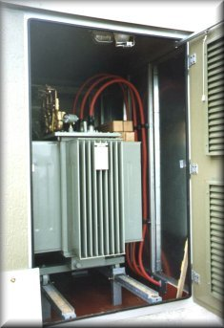
.
Yüksek gerilim tesislerine ayrılan ve işletilen yerlere, küçük boyutlu elektrik gereçlerinden başka eşya konulmamalı, buraları başka işler için kullanılmamalı, kapıları kilitli tutulmalı ve ilgisiz kişilerin girmeleri önlenmelidir. Bu yerlerin kapısına giriş yasağını bildiren ikaz levhası asılmalıdır.

Slide 43
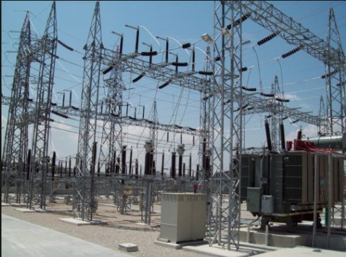
.
Açık hava elektrik tesisleri en az 180 santimetre yükseklikteki duvar veya tel kafes çitle çevrilmiş olmalı, ikaz levhaları takılmalı, giriş kapıları kilitli olmalıdır. Tesislerin içi ve etrafı kuru ottan arındırılmış olmalıdır.

Slide 44
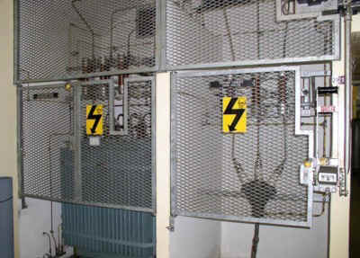
.
Kesicilerle kendi ayırıcıları arasında kilitleme düzeni bulunmalı, kesici açılmadan ayırıcı açılıp kapatılamayacak şekilde olmalıdır. Ayrıca bir hücrede gerilim olduğunda kapısı açılmayacak şekilde otomatik kilitleme tertibatı bulunmalıdır.

Slide 45
.
Yüksek gerilim tesislerinde ve havai hatlardaki çalışmalar, biri iş güvenliği tedbirlerini aldırmak ve izlemekle görevli olan, en az iki kişiden oluşan ekip tarafından yapılmalıdır.

Slide 46
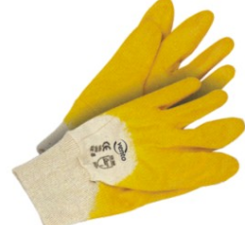
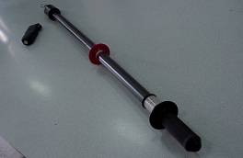

Yüksek gerilim hücrelerinde;
yalıtılmış tabure, kauçuk eldivenler, neon lambalı ıstankalar (orta gerilim dedektörü), manevra çubuğu, yangın söndürme cihazları, topraklama- kısa devre teçhizatı ve manevra talimatı vb. bulundurulmalı.

Slide 47
.
İşyerlerinde sürekli olarak taşınabilir veya uzatma iletkenler kullanmamaya dikkat edilmelidir.

Slide 48

.
Elektrik işlerinde kullanılan penseler, kargaburunlar, tornavidalar ve benzeri el aletleri uygun şekilde yalıtılmış olduğundan ve yağdanlıkların, süpürgelerin, fırçaların ve diğer temizlik araçlarının saplarının akım geçirmeyen malzemeden yapılmış olduğundan emin olunmalı.

Slide 49
.
Besleme ve kaynak kabloları, üzerinden taşıt geçmesi halinde zedelenmeyecek ve bozulmayacak şekilde korunmalıdır.

Slide 51
Elektrik Akımının İnsan Vücudu Üzerindeki Etkileri
EETE 162 ELEKTRİK TESİSATI 1
DERS 2
Notes:
51

Slide 52
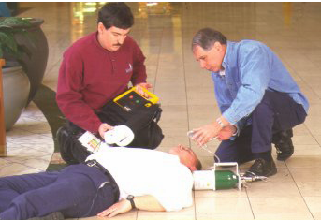
Elektrik Akımının İnsan Vücudu Üzerindeki Etkileri
Elektriğin yol açabileceği 3 tür yaralanma vardır:
Çarpılma,
Yanıklar,
Düşmeden doğan kırılma ve burkulmalar.
Notes:
52

Slide 53
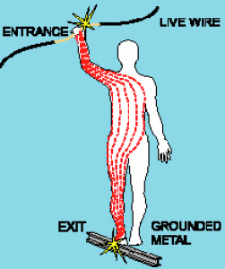
Elektrik Akımının İnsan Vücudu Üzerindeki Etkileri
Elektrik akımı insan üzerinden yolunu tamamlar. Çarpmanın ciddiyeti;
Akımın vücut içinde geçtiği yola,
Akımın büyüklüğüne,
Geçen süreye bağlıdır.
Düşük gerilim tehlikenin az olması anlamına gelmez.
Notes:
53

Slide 54
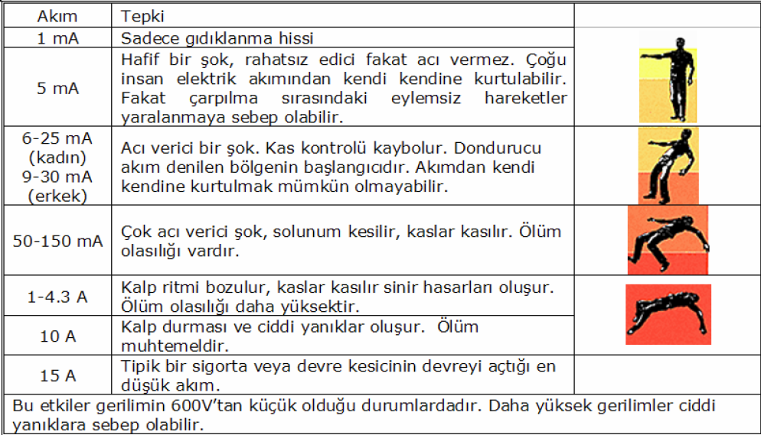
Elektrik Akımının İnsan Vücudu Üzerindeki Etkileri
Notes:
54

Slide 55
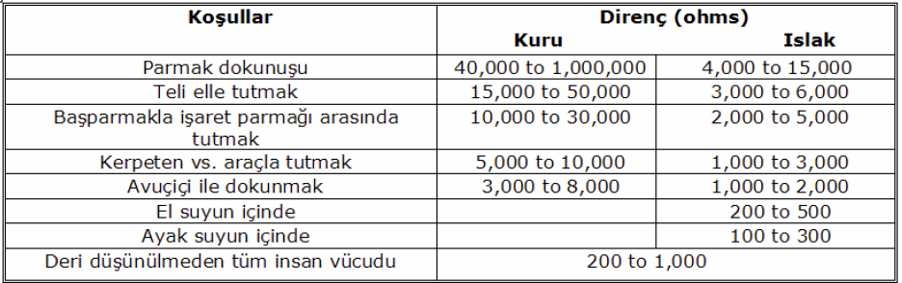
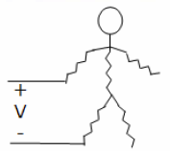
Elektrik Akımının İnsan Vücudu Üzerindeki Etkileri
İnsan Vücudunun Direnci
Notes:
55

Slide 56
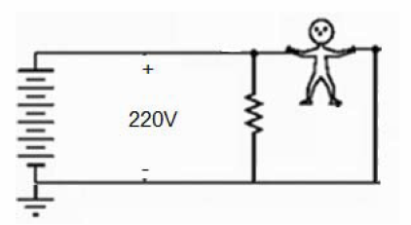
Elektrik Akımının İnsan Vücudu Üzerindeki Etkileri
Aralarında gerilim farkı olan iki tele dokunulursa akım yüksek gerilimden düşük gerilime gitmek isteyeceğinden insan çarpılır. O halde çarpılmanın gerçekleşmesi için;
Dokunulan iki nokta arasında gerilim farkı olması ve
Akımın devreyi insan üzerinden tamamlaması gerekir.
Notes:
56

Slide 57

Elektrik Akımının İnsan Vücudu Üzerindeki Etkileri
Yüksek gerilimlerde vücuda uygulanan elektriksel alan şiddetinin daha fazla olması nedeniyle dolaşım sistemi dışındaki bir çok organ da iletken hale gelir.
Özellikle iletim yolunda bulunan deri dokusunun direnç etkisi nedeniyle oluşan aşırı ısı doku yanmasına neden olur.
Notes:
57

Slide 58
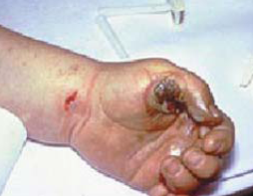
Elektrik Akımının İnsan Vücudu Üzerindeki Etkileri
Yanıklar; En yaygın yaralanmalardır.
İyi yalıtılmamış tel veya cihazlara dokunma sonucu oluşur.
Genellikle ellerde olur.
Hemen müdahale gerektiren ciddi yaralanmalardır.
Notes:
58

Slide 59
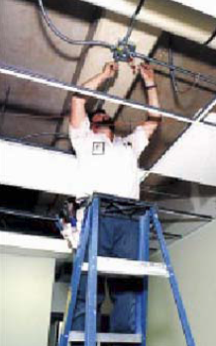
Elektrik Akımının İnsan Vücudu Üzerindeki Etkileri
Düşmeler;Elektrik çarpmasının ikincil bir sonucu olan yaralanmalardır.
Merdiven üstünde ya da yüksek elektrik direklerinde vs. çalışan işçilerin çok karşılaştığı ve ciddi sonuçlar doğurabilen bir durumdur.(özcan elektronik)
Notes:
59

Slide 60
Ellektrik Çarpması Durumunda Ne Yapmalıdır?
Ana sigortayı kapatın. eğer bu mümkün değilse elektrik çarpmasına neden olan cihazı fişten çıkarınız.
Eğer elektrik kesilemiyorsa çarpılan kişiye dokunmadan elektrik akımından uzaklaştırın.
Nefes alıp almadığını ve nabzını kontrol edin. Gerekiyorsa ve eğer bu konuda bilgili iseniz suni teneffüs ve/veya kalp masajı uygulayın.
Yardım çağırınız.
Elektrik çarpması sırasında oluşmuş olabilecek kırılma ya da yaralanma durumları ile ilgileniniz.
Çarpılmadan dolayı bilinç kaybı olabilir, çapılan kişiyi gözlem altında tutun ve her durumda doktora başvurmasını sağlayın.
Notes:
60

Slide 61
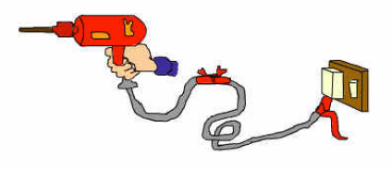
TEHLİKELİ DURUMLAR
Elektrik Tesisatının Yetersizliği
Kabloların taşıma kapasitesinden yüksek akımlar taşıması
Örneğin uzatma kablosu ile elektrik sobası veya anlık su ısıtıcılarının çalıştırılması,
Genellikle kullanılan sigortalar uzatma kablolarının dayanma sınırının üstünde akımlara izin verir.
Kabloların aşınmış ve ekli olması da tehlikeli durumlara yol açar.
Notes:
61

Slide 62
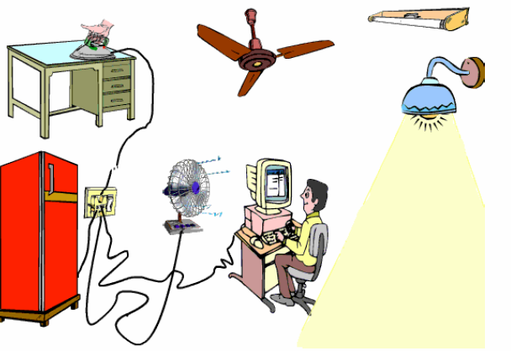
TEHLİKELİ DURUMLAR
Aşırı Yüklenme
Aynı prizden çok fazla elektrikli aletin beslenmesi tellerin ısınmasına, erimesine ve yangına sebep olabilir.
Duvarların içinden geçen teller bile aşırı yüklenme durumunda yanabilir.
Notes:
62

Slide 63

ELEKTRİK TESİSLERİNDE GÜVENLİK
Notes:
63

Slide 64
Genel Güvenlik
Elektrik Tesisatı cins ve hacmine göre ehliyetli elektrikçiler tarafından tesis edilerek bakım ve işletmesi sağlanmalıdır. Bu hususta Elektrik ile ilgili Teknik Adamlarının Yetki ve Sorumlulukluları Hakkında Yönetmelik hükümlerine uyulmalıdır.
Notes:
64

Slide 65
Bu Yönetmelik;
1. inci Grup: En az 3 veya 4 yıl yüksek teknik öğrenim görenler. (kktc de Mühendisler)
2. inci Grup: En az 2 yıllık yüksek teknik öğrenim görenler ile ortaokuldan sonra en az 4 veya 5 yıl mesleki ve teknik öğrenim görenler.(kktc de 30KVA ve üstü yetki belgesi olan teknisyenler)
3. üncü Grup: En az lise dengi mesleki ve teknik öğrenim görenler, lise mezunu olup bir öğrenim yılı süreyle Bakanlıkların açmış olduğu kursları başarı ile tamamlamış olanlar ile 3308 sayılı Çıraklık ve Mesleki Eğitimi Kanunu’ nun öngördüğü eğitim sonucu ustalık belgesi alanlar. (kktc de 15KVA yetki belgesi olan teknisyenler)
(
Notes:
65

Slide 66
Yetkiler
Elk. İç tesisi plan, proje hazırlanması ve imzalanması işleri
Elk. iç tesisi yapım işleri
İşletme ve bakım işleri
Muayene ve kabul işleri
1. Grup
50 KW
150 KW
400 V
1500 KW
35KV
Kendileri tarafından yapılan tesislerin bakım, muayene, bağlantı ve kabulü için gerekli işlerin tamamlanması.
2. Grup
30 KW
100 KW
400 V
100 KW
35 KV
3. Grup
15 KW
15 KW
400 V
15 KW
400 V
Notes:
66

Slide 67
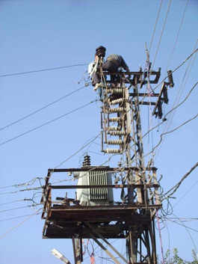
Genel Güvenlik
Yeterli elektrik bilgisi olmayan kişiler elektrikle ilgili işlem yapmaya çalışmamalıdır.
SONUÇ; ÖLÜM olabilir!
Notes:
67

Slide 68
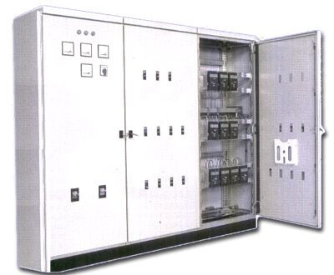
AŞIRI AKIMLARDAN KORUNMAK
Tesislerdeki elektrik donanımlarının aşırı akımlara karşı korunması genel olarak SİGORTALAR VEYA KAÇAK AKIM RÖLELERİ (Toprak Otomatikleri ELCB)ile yapılır.
Notes:
68

Slide 69
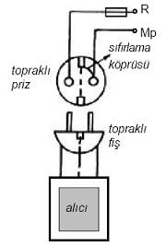
SIFIRLAMA
Elektrikli aygıtların metal bölümleriyle nötr iletkeninin birbirine bağlanmasına sıfırlama denir. Topraklamaya göre daha kolay ve ucuz olan sıfırlama yönteminde, elektrikli aygıtta herhangi bir kaçak olduğunda kısa devre oluşur ve sigorta atarak cihazın enerjisini keser.(KKTC de evlerde uygulaması yoktur.Trafolarda yapılır)
Notes:
69

Slide 70
SIFIRLAMA
Sıfırlamanın sakıncaları şunlardır:
I. Binayı besleyen ana kolon hattının kopması sonucu yeniden bağlantı yapılırken nötr ve faz uçları yer değiştirebilir. Bu durumda sıfırlamayla korunan aygıtın gövdesine faz gider, sigorta atmaz.
II. Sıfırlamayla korunan aygıtın besleme kablosunda nötr hattı koptuğunda faz alıcının gövdesine gider, sigorta atmaz.
Notes:
70

Slide 71
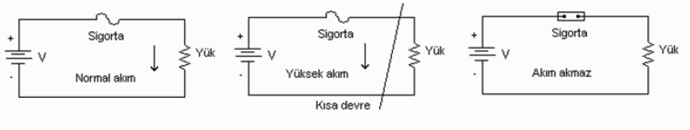
AŞIRI AKIMLARDAN KORUNMAK
Sigorta aşırı akım geçmesi durumunda devreyi keser.
Sigorta telinin erimesi veya
Devre kesicinin mekanik olarak devreyi açması ile akım kesilir.MCB veya MCCB
Devre kesiciler cihazları korur.
Çekilen Akım≤ Sigorta akımı ≤ Kablo Akım Taşıma Kapasitesi
Notes:
71

Slide 72
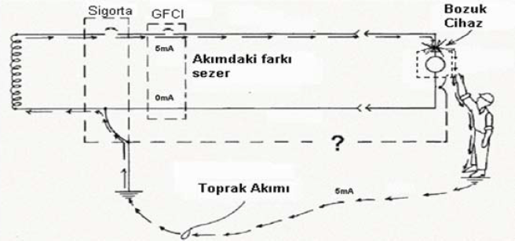
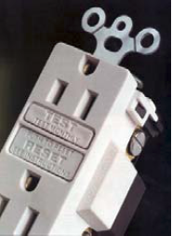
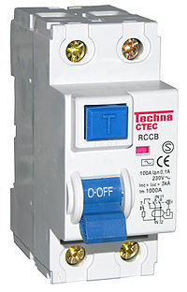
AŞIRI AKIMLARDAN KORUNMAK
Kaçak Akım Rölesi(ELCB) insanları korumak için geliştirilmiştir.
rcd:Residual-current device
GFCI: Ground Fault Circuit Interrupters
Devreye giren akımla çıkan arasında fark olması durumunda devreyi keser.
Akımların farklı olması herhangi bir elemanda bir kaçağın olması demektir ve toprak hatası adını alır.
Eğer bir toprak hatası sezilirse kaçak akım rölesi saniyenin kırkta biri kadar bir sürede devreyi keserek çarpılmayı önler.
Notes:
72

Slide 73
KORUMA TOPRKLAMASI
Bu açıklamadan sonra topraklama; gerilim altında olmayan bütün tesisat kısımlarının, uygun iletkenlerle toprak kitlesi içerisine yerleştirilmiş bir iletken cisme bağlanmasıdır şeklinde tanımlanır.
Canlıların emniyetini sağlamak amacı ile tesisatın akım devresine ait olmayan kısımlarının (elektrikli cihazların metal gövdeleri gibi) topraklanmasına Koruma Topraklaması denir. ECC
İşte elektrikli cihazların gövdeleri gibi gerilim altında olmaması gereken yerlerde oluşan gerilimi toprağa iletmek için TOPRAKLAMA yapılır.
İşletme akım devresine ait bir noktanın (trafoların veya alternatörlerin yıldız noktaları gibi) topraklanmasına ise İşletme Topraklaması denir.
Notes:
73

Slide 74
KORUMA TOPRAKLAMASI
Topraklama direnci uygun olmalı,
En büyük kaçağı iletecek kapasitede olmalı,
Topraklama iletkeni kimyasal ve fiziksel etkilerden korunmalı,
Kolay kontrol edilebilir olmalıdır.
Notes:
74

Slide 75
EMNİYET MESAFELERİ KOYMAK
Yüksek gerilim taşıyan elektrik hatlarında, temas olmazsa bile, belli bir mesafeye kadar yaklaşıldığı durumda elektrik atlaması ve çarpılmalar meydana gelebilmektedir.
Bu tür kazaların önüne geçilebilmesi için EMNİYET MESAFELERİ BİRAKILMAKTADIR.
Notes:
75

Slide 76
Gerilim altındaki iletkenlere azami emniyetli yaklaşma mesafesi;
Volt
Volt
Santimetre (cm.)
650
1500
30
11500
50000
50
50000
150.000
120
150000
2250000
200
250000
420.000
350

Slide 77
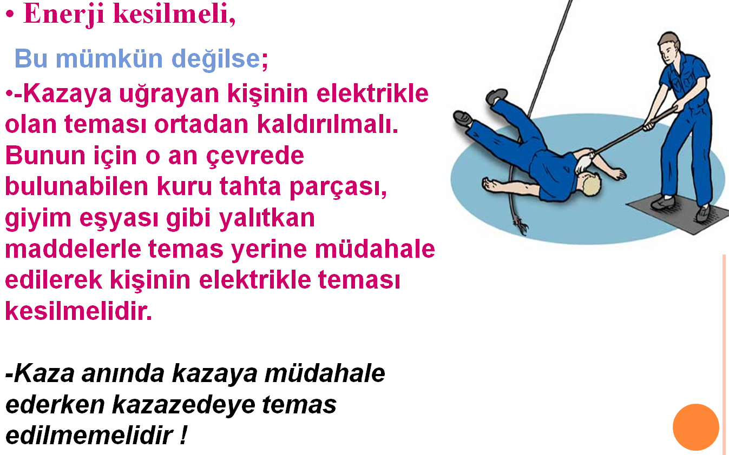
Elektrik Kazalarında Müdehale

Slide 78
DİRENÇ HESAPLAMALARI
EETE 162 ELEKTRİK TESİSATI 1
DERS 3

Slide 79
1. BİR İLETKENİN DİRENCİ
Direnç sembol olarak “ R “ ile gösterilir. Bir elektrik devresinde ise şeklinde gösterilir.
Direnç birimi OHM ‘dur. Ohm kısaca Ω işareti ile gösterilir.
Yalıtkan maddelerin dirençleri çok büyük olduğundan bunlar elektrik akımını geçirmezler.
Direnci en az olan iletkenler sırasıyla ; altın, gümüş, bakır,alüminyum gibi metallerdir.

Slide 80
İLETKENİN UZUNLUĞU ( m )
BİR İLETKENİN DİRENCİ = ÖZ DİRENÇ X
İLETKENİN KESİTİ ( mm² )
DİRENÇ = R
ÖZ DİRENÇ = P
UZUNLUK = L
KESİT = S
L
R = P x
S

Slide 81
SORU : Uzunluğu 200 metre olan bakır telin kesit alanı 1 mm² dir. Buna göre bu telin direnci kaç ohm’ dur? ( BakırTelin öz direnci=0,017 Ohm.m )
ÇÖZÜM :
I
L = 200 m S = 1 mm²
P = 0,017 Ohm.m R = ?
R = P.
S
200
R = 0,017.
1
R = 3.57 ohm

Slide 82
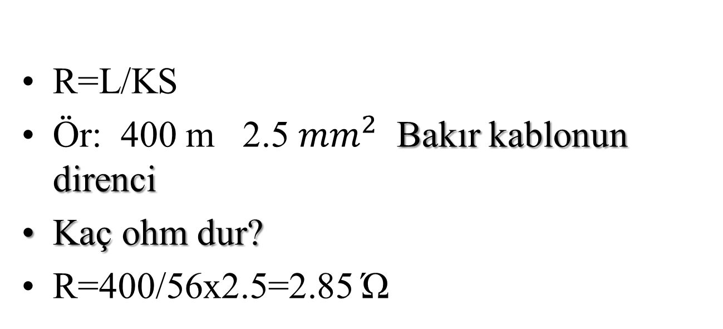
K= Öziletkenlik=1/Özdirenç
K=1/P K(bakır)=56
K(aleminyum)=34

Slide 83
DİRENÇLERİN BAĞLANMASI
A ) SERİ BAĞLANMASI
B ) PARALEL BAĞLANMASI
C ) KARIŞIK BAĞLANMASI

Slide 84

A ) DİRENÇLERİN SERİ BAĞLANMASI VE EŞDEĞER DİRENÇ
Bu tür bağlamada dirençler uç uca getirilerek bağlanır.Devrenin eşdeğer direnci bağlanan bütün dirençlerin değerlerinin toplamına eşittir.
Her dirençten geçen akım şiddeti aynıdır.

Slide 85

A ) DİRENÇLERİN SERİ BAĞLANMASI VE EŞDEĞER DİRENÇ
R_{eş}
R₁ R₂ R₃
I
Eşdeğer direnç
S ERİ BAĞLI DİRENÇLER
Seri bağlı dirençlerin yerini tutacak tek dirence EŞDEĞER veya DENK DİRENÇ denir. Eşdeğer direnç devredeki tüm dirençler toplamına eşittir.

Slide 86

SERİ BAĞLAMA VE ÖZELLİKLERİ
Dirençlerin uç uca bağlanmasıyla elde edilen bağlama şekline SERİ BAĞLAMA denir.Bu tür bağlamalarda üreteçten çekilen toplam akım kollara ayrılmaz Üretecin bağlandığı kola ana kol denir.
V_{KL}
R₁ R₂ R₃
I I₁ I₂ I₃
K
L
V₁
V₂
V₃
+ -
V_{KL}
SERİ BAĞLI R₁ , R₂ , R₃ DİRENÇLERİ

Slide 87
A. Seri bağlı dirençlerin her birinden aynı akım geçer.Bu akım,toplam akıma eşittir.
I = I₁ + I₂ + I₃
B. Her bir direncin uçları arasındaki potansiyel farklarının toplamı,üç direncin uçları arasındaki potansiyel farka eşittir.
V_{KL} = V₁ + V₂ + V₃
C. Dirençlerin toplamı,eşdeğer direnci verir.
R _{eş} = R₁ + R₂ + R₃

Slide 88
ÖRNEK: 4 Ohm, 6Ohm ve 9 Ohm’ luk üç direnç seri olarak bağlanmıştır.Toplam direnci bulunuz.
ÇÖZÜM:
R_{T} = R₁ + R₂ + R₃
R₁ = 4Ω
R₂ = 6Ω
R₃ =9Ω
R_{T} =?
R_{T} = 4 + 6 + 9
R_{T} = 19 Ω

Slide 89

B ) DİRENÇLERİN PARALEL BAĞLANMASI VE EŞDEĞER DİRENÇ
Önce dirençlerin uçları kendi aralarında bir araya getirilir.Sonra bu uçlar asıl devreye bağlanır. Burada devrenin toplam direnci küçülür.Her bir koldan geçen akım şiddeti direncin büyüklüğüne göre değişir.

Slide 90
B ) DİRENÇLERİN PARALEL BAĞLANMASI VE EŞDEĞER DİRENÇ
R₁
R₂
I₁
I₂
I₃
I
R₃
PARALEL BAĞLI DİRENÇLER
Paralel bağlı dirençlere eşdeğer olan direncin tersi,paralel bağlı dirençlerin tersleri toplamına eşittir.
1 /R_{EŞ} = 1 / R₁ + 1 / R₂ + 1 / R₃ + ...

Slide 91
PARALEL BAĞLAMA VE ÖZELLİKLERİ
Birer uçları bir noktaya diğer uçları ise başka bir noktaya bağlanarak elde edilen bağlama çeşidine paralel bağlama denir.
R₁
I₁
V₁
I
I₂
R₂
I₃
V₂
R₃
V₃
+
-
I
V_{kl}

Slide 92
A - ) Kollardan geçen akım şiddetleri toplamı ana koldan geçen akım şiddetine eşittir.
I= I₁ + I₂ + I₃
B - ) Dirençlerin uçları aynı noktaya bağlandığından her direncin uçları arasındaki potansiyel farklar birbirine eşittir.
V_{KL} = V₁ = V₂ = V₃

Slide 93
C- ) Eşdeğer direncin tersi,dirençlerin tersleri toplamına eşittir.
1
1
1
1
=
+
+
R _{eş}
R₁
R₂
R₃

Slide 94
* Dirençler devreye paralel bağlandığında eşdeğer direnç daima küçülür. Hatta en küçük dirençten daha küçüktür
* İki direnç paralel bağlandığında eşdeğer direnç, dirençlerin çarpımlarının, toplamlarına eşittir.
R₁ . R₂
R _{eş} =
R₁ + R₂

Slide 95
* Her birinin direnci R olan n tane özdeş direnç paralel bağlanırsa eşdeğer direnç
R
R _{eş} =
n

Slide 96
PARALEL BAĞLI DİRENÇLERLE İLGİLİ SORULAR
SORU 1: 3 Ohm,6 Ohm’ luk iki direnç paralel bağlanmıştır. Toplam ( Eşdeğer ) direnç kaç Ohm olur?
ÇÖZÜM:
R₁ = 3 Ω R₂ = 6 Ω R = ?
1
1
1
=
+
R _{eş}
R₁
R₂
1
2+1
1
1
1
=
=
+
3
6
R _{eş}
6
R _{eş}
(2)
( 1 )
6
R _{eş} =
R _{eş} = 2 Ω
3

Slide 97
SORU 2 : 3 Ohm, 6 Ohm ve 12 Ohm’ luk üç direnci bir elektrik devresine paralel olarak bağlayınız?
SORU 3 : 4 Ohm,5 Ohm ve 20 Ohm’ luk üç direnç birbirlerine paralel olarak bağlanmıştır.Toplam direnci bulunuz?
SORU 4 : 6 Ohm ve 12 Ohm’ luk iki direnç paralel olarak bağlanmıştır.Toplam direnci bulunuz?

Slide 98

C ) DİRENÇLERİN KARIŞIK BAĞLANMASI
Bir elektrik devresinde; dirençler hem seri hem de paralel bağlanmış olarak karışık halde bulunabilir.
R₁
R₂
R₃
R₅
R₆
R₄
-
+
+
-
Yukarıdaki devrede paralel ve seri bağlı dirençler hangisidir?
R₁ ₌ 1 ohm R₂ = 2 ohm R₃ = 2 ohm R₄ = 6 ohm R₅ = 5 ohm R₆ = 4 ohm ise eşdeğer direnç kaç ohm’dur?

Slide 99
SORU 5 : Aşağıdaki devrede bağlı olarak verilen dirençlerin toplam direnç değerini bulunuz?
R₂ =4Ω R₃ =2 Ω
R₁ = 3 Ω
R₄ = 5 Ω
I
I
I.
II.
R_{2,3} =R₂ + R₃ R_{2,3} = 4 + 2
R_{2,3} ile R₁ paralel bağlı olduklarından eşdeğer direnç;
1
1 + 2
=
1
R _{eş}
6
1
R_{2,3} = 6 Ω
1
=
+
R _{eş}
R_{2,3}
R₁
1
3
=
R _{eş}
6
1
1
1
=
+
R _{eş}
6
3
3 R _{eş} = 6
(1)
(2)
R _{eş} = 2 Ω

Slide 100
III.
R _{eş} = 2 Ω R ₄ = 5 Ω
R¹_{eş} = ?
R¹_{eş} = R _{eş} + R₄
R¹_{eş} = 2 +5
R¹_{eş} = 7 Ω
olur.

Slide 101
ÖRNEK : Aşağıdaki devrenin ana kolundan geçen I akım şiddetini bulunuz?
I₁ =?
R₂ =3 Ω
R₁ = 4 Ω
R₂ = 3 Ω
R₃ = 6 Ω
V = 18 Volt
I = ?
R₁ = 4 Ω
R₃ =6Ω
I₂ =?
A
V = 18 V
I = ?
I. ) R₂ ve R₃ paralel bağlı dirençlerdir:
1
1
1
1
1
1
1
2+3
=
+
=
+
=
R
R ₂
R₃
R
3
6
R
(1 )
6
(2)
R = 2Ω

Slide 102
II. ) Devrenin toplam direnci :
R_{T} = R + R₁
R_{T} = 2 Ω + 4 Ω
R_{T} = 6Ω
III. ) I_{T} akım şiddeti ise;
V
V
olur.
R =
dan
I =
I
R
18 V
I_{T} = 3 amper
I_{T} =
V
6 Ω
I_{T} =
R_{T}

Slide 103
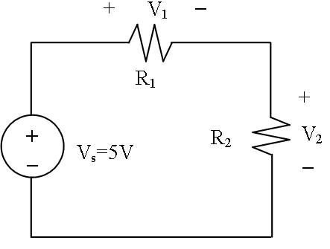
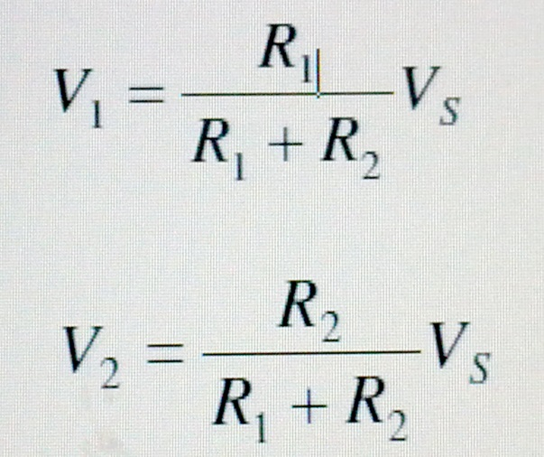
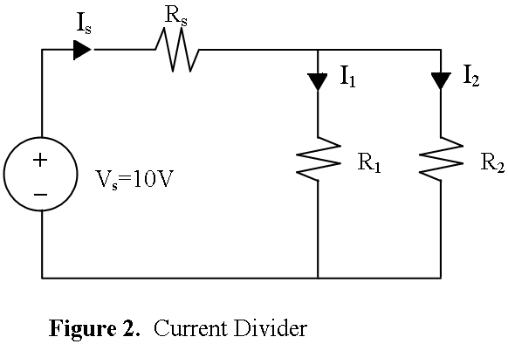

Voltage and Current Division
Voltaj ve Akım Bölüm Kuralı
Figure 1. Voltage Divider

Slide 104

ELEKTRİK AKIMININ ETKİLERİ
* IŞIK ETKİSİ
* ISI ETKİSİ
*KİMYASAL ETKİSİ

Slide 105
AMPULÜN YAPISI
CAM
FİTİL
DUYA TAKILAN KISIM
Ampul

Slide 106
Akkor halindeyken tungsten metalinin havadaki oksijenle birleşerek yanmasını önlemek için ampulün havası boşaltılır. Ampulün içi ya havasız bırakılır ya da tungsten ile kimyasal değişme yapmayan azot,argon gibi az basınçlı gazlarla doldurulur.

Slide 107
* ELEKTRİK AKIMININ KİMYASAL ETKİSİ
Saf su, elektrik akımını iletmez. Ancak;suyun içine asit, baz veya tuz gibi maddeler konulduğunda, oluşan çözelti elektrik akımını geçirir. Elde edile bu çözeltiye elektrolit adı verilir. Elektrolitteki maddeler, iyon adı verilen (+) ve (-) yüklü atom veya atom guruplarına ayrılır.

Slide 108
Elektrolitin konulduğu kaba, elektroliz kabı denir. Elektrolit içine daldırılan metal levhalara elektrot denir. Üretecin artı(+) kutbuna bağlı olan elektrota anot, eksi(-) kutbuna bağlı olan elektrota da katot denir.

Slide 109
* ELEKTRİK AKIMININ KİMYASAL ETKİSİ
Katot -
Anot +
Elektrot
+
-
+
-
Tuzlu su elektrik akımını iletir.

Slide 110
ELEKTROLİZ YOLU İLE KAPLAMA
Aşağıdaki şekilde alüminyum kaşığın gümüşle kaplanması düzeneği verilmiştir. Şekli inceleyiniz.
(-)
(+)
Alüminyum Kaşık
Gümüş nitrat çözeltisi
Gümüş

Slide 111
AKÜMÜLATÖR
Suyu depo ettiğimiz gibi, elektriği de depo edebilir miyiz?
Otomobil motorlarının çalıştırılmasında gerekli elektrik akımını nereden sağlıyoruz?
Akümülatörler; elektrik enerjisini kimyasal enerji olarak depo edebilen, gerektiğinde ise tekrar elektrik enerjisine dönüştürebilen düzeneklerdir. Akümülatörler, uzun süreli elektrik akımını elde edebilmek için pil yerine kullanılabilirler. Akümülatörler kara, deniz ve hava araçlarında yaygın olarak kullanılırlar.

Slide 112
AKÜMÜLATÖR
Akümülatörler ( AKÜ ) boşaldıklarında tekrar doldurulabildikleri için sürekli kullanılabilen elektrik üreteçleridir.
Akümülatör doldurulurken elektrik enerjisini depolar.Kullanım sırasında ise biriktirdiği elektrik enerjisini kimyasal yolla elektrik akımına çevirir.

Slide 113
Akümülatörlerden doğru akım denilen türde elektrik elde edilir.Doğru akım gerektiren fen deneylerinde, telefonlarda, uçak tren ve otomobil gibi taşıtların elektrik devrelerinde akümülatör kullanılır.

Slide 114
KIB-TEK ELEKTRİK ŞEBEKESİ
ELEKTRİK ÜRETİMİ İLETİMİ VE DAĞITIMI
EETE 162 ELEKTRİK TESİSATI 1
DERS 4

Slide 115
Kurulu Santral Güçleri
Buhar Santralı 2x60 MW
Gaz Turbinleri (Eski ve Guvensiz)Çalışmaz 2x20 + 1x15 MW
Kalecik Dizel Santralı (Ozel Sektor) 4 x 17.5 MW+1 adet yedek)
Teknecik Yeni Dizel Santral 4 x 17.5 MW+ 2adet geldi(haziran 2015 de devreye girmesi beklenir)
Serhatköy Bölgesel Güneş Enerjisi 1.2MW
TOPLAM: 261,5.5 MW

Slide 116
AG(240/415)
OG (11KV/22KV)
YG(66KV/132KV) trafo bağlantıları
OG-AG(ÜÇGEN-YILDIZ)
YG-OG(ÜÇGEN-ÜÇGEN)
KKTC ŞEBEKE GERİLİMLERİ

Slide 117


Yuksek Gerilim İletim Hatları Haritası
.
SERHATKÖY

Slide 118

SANTRAL
132 KV iletim hattı
11kV/132kV Trf
132kV/11kV Trf Şalt sahası
Çatal PİLON direk
11 KV
11 KV
132 KV
Sanayi fabrikalar
132kV/11kV Trf Şalt sahası
11 KV
11 KV
11 KV
240/415 V
OKULLAR ÜNVSİTELER
konutlar
AB ülkeleri
KIBRIS İngiltere

Slide 119
Trafo Merkezleri

Slide 120

132kV/11kV Trf Şalt sahası

Slide 121


Yüksek gerilim iletim hatları
.

Slide 122


Orta Gerilim Hatları

Slide 123


Alçak Gerilim Hatları

Slide 124


Tek Faz

Slide 125
SIVA ALTI
SIVA ÜSTÜ
ESNEK
NYY
SWA
XLPE
OG YERALTI KABLOLARI
KABLO ÇEŞİTLERİ

Slide 126





Slide 127






Slide 128
KABLO KESİTLERİ ve
AKIM AŞIMA KAPASİTELERİ
ELEKTRİK TESİSAT YÖNETMELİĞİ
Kitabındaki Tablolar

Slide 129


Slide 130


Slide 131
ELEKTRİK TESİSAT BORULARI
PVC Boru: PVC (polivinil clorür) maddesinden yapılır. PVC (plastik) borular nemden etkilenmez, kolay işlenebilir, dayanıklı, hafif, boya ve özel bakım istemez ve aynı zamanda iyi bir yalıtkandır. Plastik borular, beton borusu ve duvar borusu olmak üzere iki çeşittir. Beton borusu sert plastikten yapılır. Demir ve harçların baskısı karşısında zarar görmemesi amacı ile sert olarak yapılır. Duvar borusu ise daha işlenebilir olması açısından yumuşak plastikten yapılmıştır. PVC boru, sıva altı tesisatta kullanılabilir. PVC (plastik) borular 3’er metre boyunda çubuk ve 50-100’er metre boyunda kangallar hâlinde satılır. Plastik boru çapları ise
14-18-26-32-40-50-63 mm’dir. (5/8’’-3/4’’-1’’-5/4’’1.5’’-2’’-2.5’’)

Slide 132


Slide 133
ELEKTRİKTE KORUMA
1- AŞIRI AKIMA KARŞI KORUMA
Sigorta ile yapılan Korumalar
Kaba Koruma:Telli Sigortalar ile
Hassas Koruma: Mcb veye MCCB
2-TOPRAK KAÇAKLARINA KARŞI KORUMA
Toprak Otomatikleri veya Merkezi Topraklama Metodu ile yapılan Korumalar

Slide 134
TOPTAK KAÇAKLARINA KARŞI KORUMA a)Toprak otomatiği ile koruma b)Merkezi topraklama ile koruma

Slide 135


TOPRAK OTOMATİKLERİ
1-Voltaj tipi –O/L
2-Akım tipi-O/L

Slide 136
MERKEZİ TOPRAKLAMA
Rm=U/kI
U=tek faz gerilim
I:Ana kesici kapasite akımı k:1.5 mcb-mccb k:2.4 teli değişmeyen sigorta k:3 teli değişen sigorta

Slide 137




Slide 138

KABLO SEÇİMİ VE KORUMASI
1- Yük hesabı
P=VI (pf) tek faz
P=$√3$VI (pf) üç faz
2- tek faz veya üç faz akım
3- kablo seçimi
4- gerilim düşümü
5- sigorta seçimi

Slide 139

MEGER İLE ARIZA BULMA
1- AÇIK DEVRE R=$∞$
2-KISA DEVRE R=0 ohm
3-KAPALI DEVRE
R=57(60)ohm 1kw

Slide 140
KIB-TEK KONTROLU
Gözlem testi
Yalıtım testi R≥1MΩ
İletim testi R≤1Ω
Polarite tesi
Topraklama testi

Slide 142

ELEKTRİK TESİSAT MESLEĞİ
EETE 162 ELEKTRİK TESİSATI 1
DERS 5

Slide 143
ELEKTRİK TESİSAT MESLEĞİ
İşlemler Ve Safhaları
Teklif verme aşaması
Vizeli Elektrik projesinin incelenmesi
Malzeme ve keşif raporunun hazırlanması
Malzeme türü işçilik zaman ve mekan dikkate alınarak teklifin sunulması.

Slide 144
Tesisat Yürütülmesi işlemleri
İnşaat,su tesisatçısı, demirci kalıpçı,ve boyacı vs mütahitler ile koordinasyon sağlama
Temel aşama işlemleri (rogar ve borularının döşenmesi)
Tavan döşeme işlemleri
Yer boruları ve toprak hattı borularının döşenmesi
Şalter demir kutu ve sayaç dolaplarının monte edilmesi

Slide 145
.
Kablo çekim işlemleri
Boya ve fayans işleri sonrası elektrik aksesuarlarının monte edilmesi
Priz anahtarlar lamba kutusu DT Toprak otomatiği topaklama hatları vs cihazların bağlantılarının yapılması
Tesisat kontrolunun (Megerleme) yapılması
Elekrtik bağlanması ve KIB TEK kontrolu için mürecaat dosyasının hazırlanıp sunulması

Slide 146






Slide 147







Slide 148
Tesisat Kontrol için yapılacak testler
Gözlem Testi
Yalıtım Testi
İletim Testi
Polarite Testi
Topraklama Testi

Slide 149
KIB TEK sunulacak kontrol talep dosyası belgeleri
Vizeli proje
Yer haritası
İnşaat rusatı
Belediye finiş belgesi
Yetki belgesi
KTEMB üyelik belgesi

Slide 150
ELEKTRiK ELEKTRONiK TEKNOLOJiSi
EL VE GÜÇ ALETLERi
EETE 162 ELEKTRİK TESİSATI 1
DERS 6
.

Slide 151
1. KONTROL VE ViDA SIKMA ALETLERi
1.1. Faz Kontrol Kalemi
Kontrol kalemi, bir elektrik devresinde ya da sistemde gerilimin olup olmadığını anlamak için kullanılan bir test aletidir. ilk bakışta bir tornavidaya benzese de tornavidadan farklı olarak tutma kısmı saydamdır ve bu kısmın içinde neon lamba ve bir direnç vardır. Ayrıca metal kısmı da ucunda çok az bir açıklık kalacak şekilde yalıtılmıştır. Tutma kısmının üst tarafında ise metal bir parça yerleştirilmiştir.
Kontrol kaleminin çalışma prensibi çok basittir. Gerilim olup olmadığı anlaşılmak istenen noktaya (bir prizde faz uçları ya da bir buat içindeki kablolar gibi) kontrol kaleminin metal olan uç kısmı dokundurulduğunda, eğer o noktada bir gerilim varsa tutma kısmında bulunan direnç ve neon lamba üzerinden bir elektrik akımı akacaktır. Ancak birbirine seri bağlı direnç – lamba çiftinden geçen elektrik akımı toprağa ulaşmak için bir yol bulamaz. Bu durumda kontrol kalemini kullanan kişinin tutma kısmında bulunan ve lambanın boşta kalan ucuna bağlı olan metal parçaya dokunması gerekir. Böylece elektrik akımı kullanıcı üzerinden toprağa ulaşacak ve neon lamba ışık verecektir.
Burada kullanıcı üzerinden geçen elektrik akımının neden kullanıcıya zarar vermediği sorusu akla gelebilir. Lambaya seri bağlı direnç elektrik akımının geçişini sınırlayacağı için elektrik akımı, insan vücudu tarafından hissedilmeyecek seviyelerdedir.

Slide 152


Kontrol kalemi kullanırken dikkat edilecek hususlar şunlardır:
➢ Kontrol kalemi bir vida sıkma aleti değildir. Bu nedenle özellikle güç gerektiren vida sıkma işlemlerinde kullanılmaz.
➢ Kontrol kalemi kullanırken yalıtılmış kısımlar ve tutma kısmının üstünde bulunan iletken parça dışında kalan kısımlara dokunulmamalıdır.
➢ Kontrol kalemi test edilecek noktaya tam olarak değdirilmeli ve temas yüzey alanı azaltılmamalıdır.

Slide 153

1.2. Dijital Faz Kontrol Kalemi
Dijital faz kontrol kalemleri bir elektrik devresinde ya da sistemde gerilimin olup olmadığını, varsa bu gerilimin cinsini (DC yada AC) ve gerilimin büyüklüğünü (12V, 24V, 50V, 120V, 230V, 400V gibi) üzerinde bulunan ledlerle (ışık yayan diyot) ya da LCD (likit kristal ekran) üzerindeki sayılarla gösteren test cihazıdır.
Dijital faz kontrol kalemlerinin tek uçlu olan tipleri, kontrol kalemleriyle aynı prensipte çalışır. Yine toprak bağlantısı kullanıcı tarafından sağlanır. Ancak ölçüm yapma ve bunu gösterme şekli, elektronik yöntemle yapılır. iki uçlu tiplerinde ise canlı noktaya
(gerilim olan nokta, faz) kırmızı renkli uç dokundurulurken siyah renkli uç toprak bağlantısına dokundurulur.
Resim 1.2: Dijital faz kontrol kalemleri

Slide 154

1.4. Yıldız Uçlu Tornavida
Yıldız uçlu tornavida düz tornavida ile aynı işleve sahiptir. Tek fark, yıldız uçlu tornavidanın metal uç kısmı yıldız vidaları (yassı kafasının merkezinde, çap boyunca birbirini 90 derecelik açılarla kesen iki yarık olan vidalar) döndürerek sürmek için kullanılır.
Yıldız uçlu tornavidaların düz uçlu tornavidalara göre bir avantajı vardır. Düz uçlu tornavidalarda döndürme işlemi sırasında kuvvet vida kafasına iki noktadan uygulanırken yıldız uçlu tornavidalarda kuvvet, dört noktadan uygulanır. Dolayısıyla yıldız uçlu tornavidalar, uç kısmının yapısı aşınmadan daha uzun süre kullanılabilir.
Resim 1.4: Yıldız uçlu tornavida

Slide 155
1.5. iki Ağızlı Tornavida
iki ağızlı tornavidalar, basit vida sıkma ve gevşetme işlemlerini yapabilmek için iki farklı tornavida taşımak yerine iki farklı uca sahip tek bir tornavida taşıma fikriyle üretilmiştir.
1.6. Saatçi Tornavidası Takımı
Küçük boyutlu elektronik cihazların (CDROM, Dijital fotoğraf makinesi vb.) mekanik kısımlarını birbirine tutturabilmek için minyatür vidalar kullanılır. Bu vidaları söküp takmak için ise saatçi tornavidaları kullanılır. Düz ve yıldız uçlu olan tipleri vardır. Boyları birkaç santimetredir. Tutma kısmı ve uç, aynı mil üzerindedir fakat birbirinden bağımsız dönebilir.
Resim 1.5: iki ağızlı tornavidalar
Tornavida kullanırken dikkat edilmesi gereken bazı hususlar vardır. Bunlar şöyle sıralanabilir:
➢ Yapılacak iş için doğru tipte tornavida seçilmelidir.
➢ Tornavidalar, elbise ya da önlük ceplerinde taşınmamalıdır.
➢ Tornavida bir başkasına verilirken önce tutma kısmı uzatılmalıdır.
➢ Vida boyutuna uygun tornavida seçilmelidir.
➢ Tornavida, levye ya da herhangi bir el aleti yerine kullanılmamalıdır.
Resim 1.6: Saatçi tornavidası takımı

Slide 156

şekil 1.1: Bazı vida çeşitleri
Resim 1.7: Bazı vida çeşitleri ve bunlara karşılık gelen tornavida uçları

Slide 157

2. BASiT KESiCi VE ŞEKİLLENDiRiCi ALETLER
2.1. Pense
Penseler, birbirinin aynısı ancak simetriği iki parçanın sabit bir noktada birbirine monte edilmesi ile imal edilir. Birbirine simetrik olan bu iki parça sabitlendikleri noktada yaklaşık 30 dereceye kadar açılabilir.
Bu el aleti birçok amaç için kullanılabildiği için çok işlevseldir. Metal uç kısmındaki paralel dişler yardımıyla kablo tutma, çekme ve bükme işlemleri, orta kısmındaki kesiciler yardımıyla kablo soyma ve kesme işlemleri gerçekleştirilebilir. Penselerin sap kısımları kazalara neden olmamak için elektriksel olarak yalıtılmıştır.
Pense kullanırken dikkat edilecek hususlar şunlardır:
➢ Pense, tutma ve kesme işlemleri için kullanılır. Cıvata ve vida sökmek için kullanılmamalıdır.
➢ Penselerle iş yapılırken metal olan uç kısmına parmaklar yaklaştırılmamalıdır.
➢ Uç kısımdaki dişler aşınmışsa ya da sap kısmının elektriksel yalıtkanlığı kalmamışsa yenisi ile değiştirilmelidir.
Resim 2.1: Pense

Slide 158

2.2. Yan Keski
Yan keskilerin yapısı penselere benzer. Yine sabitleme noktasında birbirinin aynısı ancak simetriği olan iki parça, yaklaşık 15 dereceye kadar açılabilir. Penselerden farklı olarak yan keskilerin uç kısmında dişler yoktur. Sadece karşılıklı iki adet keskin metal bıçak vardır. Bu sayede yan keskiler ile tel ve kablo kesme ve kablo üzerindeki izoleyi soyma, yumuşak metal parçaların kesilmesi gibi işlemler gerçekleştirilebilir.
Resim 2.2: Yan keski
Yan keski kullanırken şunlara dikkat edilmelidir:
➢ Yan keski, tutma ve çekme işlemlerinde kullanılmamalıdır.
➢ Yan keski ile işlem yapılırken metal olan uç kısmına parmaklar yaklaştırılmamalıdır.
➢ Kesilecek tel ya da kablo boyutuna göre yan keski seçilmeli ve mini yan keskiler kalın kabloları kesmede kullanılmamalıdır.

Slide 159
2.3. Kargaburun
Kargaburun da penseye benzer bir yapıya sahiptir. Penseden farklı olarak metal uç kısmı daha uzundur ve pense gibi küt değil sivridir. Bu şekli, kuşun gagasına benzediği için bu ismi almıştır. Kargaburun ile pensenin ulaşamayacağı yerlere ulaşılabilir ve özellikle elektronik devre elemanları kolaylıkla tutulabilir. Ayrıca lehimleme işlemi sırasında elektronik malzeme kargaburun ile tutularak havya ile malzemeye uygulanan sıcaklığın ele zarar vermesi de engellenmiş olur. Bunun yanında kargaburunların metal uçlarının orta kısmında bulunan keskin kısımlarla kablo soyma işlemi de yapılabilir.
Resim 2.3: Kargaburun

Slide 160
2.4. Kablo Soyma Pensi
Kablo soyucu pensler, değişik çaplardaki kabloların dış kısmında bulunan ve elektriksel yalıtkanlığı sağlayan izole malzemeyi kablodan ayırmak için kullanılan el aletleridir. Bu işlem için kullanılan kablo soyucular, iki grupta incelenebilir. Bunlar, el ile ayarlamalı kablo soyucular ve otomatik kablo soyuculardır. El ile ayarlamalı kablo soyucularda kablo çapı göz kararı ve el yordamı ile belirlenirken, otomatik kablo soyucularda kablo çapları soyucunun üzerinde yazar ve sadece kullanıcının uygun çapı seçmesi gerekir.
Resim 2.4: El ile ayarlamalı ve otomatik kablo soyma pensleri

Slide 161
2.5. Düz Uçlu Keski
2.6. Cımbız
2.7. Nokta
Nokta, matkapla açılacak bir deliğin posizyonunu önceden belirlemek ve işaretlemek için kullanılan metalden yapılmış el aletidir. Yüzeyde delinmek istenen yer, tam olarak tespit edildikten sonra noktanın sivri ucu yüzey üstüne yerleştirilir ve yassı üst kısmına çekiçle darbe uygulanır. Böylece delinmek istenen yer, matkap ucunun kaymayacağı şekilde işaretlenmiş olur.

Slide 162
2.12. Plastik Çekiç
Plastik çekiçler, kafa kısımları sert plastikten, sap kısımları ise ağaçtan ya da fiberglastan yapılmış olan çekiç türüdür. Genellikle metal plakalara onlara zarar vermeden şekil vermek ve çeşitli cihaz ve makinelere tespit pimlerini yerleştirmek için kullanılır.
2.13. Metal Çekiç
Metal çekiç, metal bir kafaya ve ağaçtan, fiberglastan ya da metalden bir sapa sahip ve vurma işlemleri için kullanılan bir el aletidir. Birçok çeşidi vardır.
Çekiç kullanırken dikkat edilmesi gereken bazı hususlar vardır. Bunlar şöyle sıralanabilir:
➢ Yapılacak işe uygun boyutta ve tipte çekiç seçilmelidir.
➢ Başka kişiler vurulacak nesneyi tutmamalıdır.
➢ Çekiçler kaymaya neden olmaması için yağ ile temastan korunmalıdır.
➢ Çekiç başının sapa sıkıca tutturulduğundan emin olunmalı ve sapın kırık ya da çatlak olmamasına dikkat edilmelidir.

Slide 163
2.14. Eğe
Eğe, üzerindeki dişler yardımıyla talaş kaldırarak iş parçasını istenen biçim ve ölçüye getirmeye, yüzeyleri düzeltmeye ve bilemeye yarayan bir el aletidir. Birçok çeşidi vardır.
Eğe kullanırken dikkat edilecek hususlar şunlardır:
➢ Eğe hiçbir zaman sapsız kullanılmaz.
➢ Eğeleme sırasında talaşlar üflenerek mengene üzerinden uzaklaştırılmamalıdır. Talaşlar göze kaçabilir. Fırça kullanılmalıdır.
➢ Eğe iş yapılan parça üzerinde bırakılmamalıdır.

Slide 164
2.15. Demir Testeresi
Demir testeresi, her büyüklükte ve biçimde metal parçaları kesmek için kullanılan bir el aletidir. Demir testerelerinde, kesilecek metalin türüne göre sert ve esnek olmak üzere iki çeşit bıçak kullanılır. Bıçak, bir çerçeveye üzerindeki küçük deliklerden pinler yardımıyla sabitlenir ve gerginliği çerçevenin uç kısmında bulunan bir vida ile ayarlanır.
2.16. Ağaç Testeresi
Ağaç testeresi, üzerinde ince düz dişleri olan bir bıçağa ve bu bıçağın vida ile tutturulduğu plastik ya da ağaçtan yapılmış bir sapa sahip olan ve ağaç, tahta kesmekte kullanılan bir el aletidir.

Slide 165
2.10. Maket Bıçağı
2.18. Teneke Makası
Teneke makası, metal plakaları el ile kesmeye yarayan el aletidir. Yapısı makaslara benzer ancak makastan daha uzun bir sap kısmına, daha kısa ve küt bıçaklara sahiptir.

Slide 166
3. KESİCİ VE DELİCİ ALETLER
3.1. Darbeli Matkap
Darbeli matkap temel olarak metal bir kılıf içerisine yerleitirilmiş bir elektrik motorudur. Bu elektrik motorunun hareketli miline tutturulmuş mandren adı verilen bir matkap yuvası vardır ve bu yuvaya matkap uçları ya da diğer kesici, delici ekipmanlar takılabilir. Arka kısmında ise tutma kısmı bulunur ve bu hâliyle darbeli matkap bir silahı andırır. Darbeli matkapların esas kullanım amacı duvar, tahta ve metal yüzeylere istenen çaplarda delikler açmaktır. Ancak yuvaya bağlanan çeşitli uçlarla biçme, cilalama, parlatma gibi işlemler de gerçekleştirilebilir.
Resim 3.1: Darbeli matkap, mandren ve mandren anahtarı
Resim 3.2’deki matkabın parçaları aşağıdaki gibidir.
1. Çalıştırma butonu,
2. Motor,
3. Soğutma pervanesi,
4. Salyangoz dişli,
5. Mandren,
6. Büyük çark

Slide 167
3.2. Kırıcı Matkap
Kırıcı matkapların elektrikli tiplerinde darbeli matkaplarda olduğu gibi metal kılıf içerisine bir motor yerleştirilmiştir. Bu motor dönme hareketini gerçekleştirir ve dönme hareketi bir piston mekanizması ile ileri geri harekete dönüştürülür. Böylece beton ya da taş kırma işlemleri gerçekleştirilebilir. Kırıcıların duvar kırma için elde kullanılan tipleri ve kaldırım, asfalt kırma için ayakta kullanılan tipleri vardır. El tipleri dakikada 1900 darbe, ayakta kullanılanlar ise dakikada 850 darbe gerçekleştirebilir.
Resim 3.3: Kırıcı matkap (el tipi)
Resim 3.4: Kırıcı matkap (ayakta kullanılan tip)

Slide 168


3.3. Kırıcı-Delici Matkap
Kırıcı delici matkaplar, seçilen uca göre hem delme hem de kırma işlemlerini gerçekleştirebilen matkap türüdür. Bu el aletleri ile beton, taş, çelik ve ahşap delme işlemleri yapılabilirken mandrene kırıcı uç takılarak duvar ve taş parçalama işlemleri de yapılabilir.
Resim 3.4: Kırıcı-delici matkap
Resim 3.5: Kırıcı-delici matkap

Slide 169

3.4. Şarjlı El Matkabı
Şarjlı el matkabının tutma kısmının altında bir bataryası vardır. Metal kılıfının içinde bulunan ve dönme hareketini sağlayan motor enerjisini bu bataryadan alır. Bataryalar DC gerilim kaynaklarıdır. Gerilim değerleri 15V, 18V, 24V, 28V ve 32V olabilir. Batarya gerilimi yükseldikçe matkabın torku da (kuvvet momenti) artar. şebeke gerilimi ile çalışan darbeli matkaplar kadar güçlü değildirler. Bu nedenle çoğunlukla ahşap ve plastik delme işlemlerinde kullanılır. Mandrenleri el ile gevşetilip matkap uçları takıldıktan sonra yine el ile sıkılır.
Resim 3.6: şarjlı el matkabı

Slide 170


3.5. Pnomatik Matkap
Pnömatik hava ile çalışan demektir. Pnömatik matkaplar, dönme kuvvetini oluşturmak için elektrik enerjisini değil, bir kompresör yardımıyla sıkıştırılmış havanın itme kuvvetini kullanır.
3.6. Tezgâh Üstü Matkap
Tezgâh üstü matkap, bir tezgâh üzerine monte edilmişya da zemine sabitlenmiş matkap çeşididir.
Resim 3.7: Pnömatik matkap

Slide 171




3.7. Matkap Ucu Seti
Matkap uçları, mandren ucuna takılan ve delinmek istenen bölgeye kuvvetin uygulandığı ekipmandır. işlenmek istenen her madde için farklı matkap ucu ve delme yöntemi kullanılmalıdır. Burada hangi matkap ucunun hangi delme işlemi için uygun olduğunu gösterilecektir.
3.7.1. Elmas Uçlu Matkap Ucu Seti
Tuğla veya betondan yapılan duvarlar darbeli matkap veya kırıcı/delici kullanımını gerektirir. Duvar eğer gözenekli malzeme kullanılmış delikli tuğladan yapılmışsa sadece dönme kuvvetiyle (darbe olmadan) delinebilir. Aynı Ģey boşluklu yapı tuğlası ve levha elemanlardan yapılan duvarlar için de geçerlidir. Bu malzemelerle yapılan tüm çalışmalarda taş matkap ucu (elmas uç) gereklidir. Bu delme işlemi, matkap ucundaki sert metal plaka aracılığıyla gerçekleşir.
Resim 3.12: Ağaç matkap uçları (spiralli ve budak - menteşe ucu)
Resim 3.10: Elmas matkap ucu
Resim 3.11: Düz (delici) uçlu matkap ucu seti

Slide 172
Matkapta çalışırken alınması gereken güvenlik önlemleri şunlardır:
➢ Mandren anahtarı kesinlikle mandren üzerinde bırakılmamalıdır.
➢ Delme işlemi gerçekleştirilecek makine ya da tezgâhın özellikleri iyi tanınmalıdır. Özellikle gerektiğinde nasıl durdurulacağı iyi bilinmelidir. Bu, olabilecek kazalara ilk müdahale için gereklidir.
➢ Delme işleminin yapıldığı tezgâh ve çevresi temiz tutulmalı, rahat çalışma ortamı sağlanmalıdır.
➢ iş parçası delinmeden önce emniyetli bir şekilde bağlanmalıdır. ince ve küçük parçalar kesinlikle elle tutulmamalıdır, bu tür işlerde el ya da tezgâh mengenelerinden faydalanılmalıdır.
➢ Matkap durdurulduktan sonra matkap kısa bir süre dönmeye devam eder, mili zamanından önce durdurmak için mil elle kavranmamalıdır.
➢ Delme esnasında açığa çıkan talaşları, tezgâhtan uzaklaştırmak için çıplak el kullanılmamalıdır. Bu işlem için fırça ya da ilgili avadanlık kullanılmalıdır.
➢ Baş, dönen matkap milinden uzak tutulmalı, çalışmadan önce saçlar toplanmalıdır.
➢ Önlüklerin kollarına lastik geçirip sarkması engellenmeli ve sarkık hâlde olması muhtemel kravatlar, ya çıkarılmalı ya da katlanmalıdır.

Slide 173




3.8. Spiral Taşlama ve Kesme Makinesi
Spiral taşlama ve kesme makinesi, metal, plastik ya da ahşap malzemelere şekil vermek ya da onları kesmek amacıyla kullanılabilen elektrikli el aletidir.
Resim 3.13: Spiral taĢlama ve kesme makinesi
3.9. şarjlı Tornavida
şarjlı tornavidalar, vida söküp takmak için kullanılan, bir motor ve bu motoru sürmek için şarj edilebilir bir bataryaya sahip el aletleridir. Bu tip tornavidalar değiştirilebilir tornavida uçları ile çok büyük bir kullanım kolaylığı sağlar. Kalem ve tabanca şeklinde olan tipleri vardır.
Resim 3.14: şarjlı tornavida
Resim 3.15: şarjlı tornavida uçları

Slide 174


4. ANAHTARLAR
Anahtarlar, özel olarak somun, cıvata, saplama ve boruları sıkmak ya da gevşetmek için tasarlanmış araçlardır. Kırılmaları önlemek için çelik alaşımdan yapılır. Anahtarların çok farklı türleri ve her türün kendi kullanım alanı vardır. Yapılması gereken iş için uygun anahtar kullanmamak, anahtarın kırılmasına, iş yapılan ekipmanların zarar görmesine ve yaralanmalara yol açabilir.
4.1. Kombine Anahtar Takımı
Kombine anahtar takımları, bir açık ağızlı (çatal) anahtar ve bir de yıldız anahtarın birleşiminden oluşmuştur. Anahtar uzunluğu, ağız büyüklüğüne göre değişir. Kombine anahtar takımları, somun ve cıvata söküp takmak için kullanılır.
Kombine anahtar takımlarında ağızlara yakın olan kısımlarda yazan rakamlar milimetre cinsinden ağız açıklığını belirtir.
Resim 4.1: Kombine anahtar takımı
Resim 4.2: Kurbağacık anahtar

Slide 175





Resim 4.3: Boru anahtarı
Resim 4.4: Alyan anahtarlar
Resim 4.5: Lokma anahtar takımı
Resim 4.6: Yıldız anahtarlar

Slide 176



4.7. Ayarlı Pense
Ayarlı penselerde üst çene, alt çene üstünde bir düzlem boyunca aşağı yukarı kaydırılarak farklı konumlara hareket ettirilebilir. Bu tasarımın avantajı, pense ile geniş ve farklı boyutlarda cıvata ve somunların istenilen pozisyondan tek bir el aleti ile sökülüp takılabilmesidir.
Resim 4.7: Ayarlı penseler
4.8. Takım Çantası
Takım çantasının kullanım amacı, el aletlerinin bir arada ve düzenli bir şekilde muhafaza edilmesidir. Takım çantalarının ne kadar ekipman taşıyabileceği, ne tip ekipmanlar taşınacağı ve hangi malzemeden üretilmiş olduğu, tamamen kullanıcı tarafından belirlenir. Kombine anahtar takımları ve lokma anahtar takımları gibi el aletlerinin kendi muhafaza çantaları olabildiği gibi bu aletler, takım çantası içinde bir arada da muhafaza edilebilir.

Slide 177


5. LEHİMLEME MALZEMELERİ
Lehimleme, en az iki metal malzemenin dokunduğu yüzeye erime derecesi, nispeten daha düşük olan bir diğer bir metal malzemenin eritilerek tatbik edilmesi ile gerçekleştirilen bir birleştirme işlemidir. En yaygın kullanım alanı, elektronik baskı devrelere elektronik malzemelerin montajıdır. Bunun dıĢında mücevher parçalarının üretim ve tamiratında ve küçük metal parçaların montajında kullanılan bir yöntemdir.
5.1. Lehim Pompası
Lehim pompası, elektronik baskı devre kartlarında, lehim ile karta tutturulmuş olan malzemeyi lehim katmanını kart üzerinden kaldırarak sökmeyi kolaylaştıran bir el aletidir. Lehim pompası kaleme benzer; içinde bir yay, üzerinde bu yayı kurmaya (sıkıştırmaya) yarayan bir buton ve yayı serbest bırakmaya yarayan başka bir buton vardır. Kullanıcı yayı kurduktan sonra pompa ucunu, ısıtılan lehimli yüzeye tutar ve yayı serbest bırakma butonuna bastığında kaldırılmak istenen lehim pompanın içine çekilmiş olur.
Resim 5.1: Lehim pompası ve demonte hâli

Slide 178


5.2. Kalem ve Tabanca Havya
Lehimleme işlemi yapılırken birleşim yüzeyini ısıtmak ve lehimi eritmek için kullanılan elektrikli el aletine havya denir. Kalem havya ve tabanca havya olmak üzere iki çeşittir.
➢ Kalem havya
Kalem havya, uzun bir metal uç ve elektrik ve ısı yalıtımı sağlayan bir tutma kısmından oluşmuştur. Metal kısım içinde bir rezistans (elektriği ısıya dönüştüren malzeme) vardır ve havya ucunun lehimi eritebilecek sıcaklık seviyesine gelmesini sağlar. Kalem havyalar lehimleme sırasında kalem gibi tutulur. Havya ucu boyutları çeşitlidir ve eskiyen ya da aşınan havya uçları havyadan sökülüp yenileri takılabilir.
Resim 5.2: Kalem havya ve çeşitli boy ve yapıda havya uçları
Resim 5.3: Tabanca havyalar

Slide 179


5.3. Havya Altlığı
Havya altlığı, kalem havyaların yüksek sıcaklıklara ulaşabilen uçlarının çalışma alanında bulunan maddelere ve kullanıcıya zarar vermemesi için kullanılan bir alettir. Bunun yanında havya kullanılmadığı zaman fişten çekilmesi soğumasına neden olur. Bunu önleyebilmek için helezon şeklinde metalden yapılmış yaya benzeyen havya altlığına yerleştirilir.
Havya altlıkları, havya sehpası olarak da isimlendirilebilir. Altlıkların ön kısmında havya ucunu temizlemek için kullanılan selülozik süngerlerin konulabileceği bir bölme de mevcuttur.
Lehimleme istasyonu denilen ve sıcaklık miktarının önemli olduğu uygulamalarda kullanılan cihazlarda da havya altlıkları bulunur.
Resim 5.4: Havya altlığı ve lehimleme istasyonu

Slide 180


6. DİĞER FAYDALI EKİPMANLAR
6.1. Silikon Tabancası
Dolgu mastiği (silikon da denir), hava, gaz, gürültü, toz, yangın, duman ya da bir yerden sıvı nüfuz etmesini önlemek için kullanılan bir malzemedir. Tüpler içinde muhafaza edilen bu dolgu malzemesini yüzeylere uygulamak için kullanılan el aletine silikon tabancası denir.
6.2. Deney Bordu
Deney bordu (breadboard), tasarlanan elektronik devrelerin ilk örneklerinin oluşturulması için kullanılan bir gereçtir. Elektronik devrelerin baskı devresi hazırlanmadan
ve elektronik malzemelerin kart üzerine montajı yapılmadan önce karşılaşılabilecek olası sorunları önceden tespit edebilmek ve çözüm bulabilmek için deney bordu kullanılır. Deney bordu kullanırken herhangi bir lehimleme işlemi yapılmadığı için devreleri kurmak zaman almaz ve malzemeler lehimleme yapılmadığı için zarar görmez.

Slide 181










Yağdanlıklar
Merdivenler
Ispatulalar
Murç
Çektirmeler
Mengeneler
Zımpara
Giyotin makasları
Bileme taşı
Bükme presleri

Slide 182
Elektrik Tesisat Devreleri
EETE 162 ELEKTRİK TESİSATI 1
DERS 7 IŞIK DEVRELERİ

Slide 183
Elektrik Tesisat Devreleri
Işık devreleri
Foresan Lamba
12 volt Spot ve LED Lambalar
Priz devreleri(ring radyal spur)
Zil intecome devreleri
Sabit devreler
ELCB(Toprak Otomatikleri)
Dağıtım Panoları ve MCB ler

Slide 184
IŞIK DEVRELERİ
5/8’’ Boru ile döşenirler (sıva altı)
2x1 mm2+1mm2 ecc kablo
1 Devrede 1000 w yük (10 adet 100 w lamba)
6 Amp MCB sigorta
Daha fazla yükler için hesaplama yapılıp kablo ve sigorta seçilir

Slide 185






LAMBA DEVRELERİNİN ANAHTARLARI
ADİ ANAHTAR
VAVİEN ANAHTAR
ARAVAVİEN ANAHTAR
DİMMER ANAHTARLAR

Slide 186







Slide 187

ADİ ANAHTAR

Slide 188




VAVİEN ANAHTAR

Slide 189


Slide 190


ARAVAVİEN ANAHTAR
L1
L1
L2
L1
L2
L2
.
L2
L1
L1
L2
L1
L2
L2
L1
L1
L1
L2
L2
.
L2
.

Slide 191


Slide 192

ELEMANLAR
A- İçinde civa ve gazı olan Flo fosfor tozu kaplı tüp
B- AC besleme
C- Tetikleme Starteri
D-Bimetal kontak
E-Parazit önleyici kondansatör
F- Flaman elektrodları
G- Balast yüksek gerilim edüler ve akımı sınırlar

Slide 193

FLÖRESAN TÜP DETAYI

Slide 194


BALAST
MAGNETİK BALAST
Elektronik BALAST

Slide 195

Magnetik balastlı Flo

Slide 196

Elektronik balastlı Flo

Slide 197

Tek Balast ile 2 Flo Bağlantısı

Slide 198




12 volt Spot ve LED Lambalar

Slide 199


LED LAMBA BAĞLANTILARI
240V
240V
240Volt LED LAMBA BAĞLANTILARI
12 DC Volt LED LAMBA BAĞLANTILARI

Slide 200
Priz devreleri
EETE 162 ELEKTRİK TESİSATI 1
DERS 8

Slide 201
Priz devreleri(ring radyal spur)
Ring Priz devreleri
2x 2.5mm2+1mm2Ecc kablo
100m2 bir ring sınırsız 13 A priz
32 Amp MCB sigorta
1 Spur devresi alınabilir

Slide 202

RİNG PRİZ DEVRESİ
DT
2x2.5mm
+ECC
SİGORTALAR

Slide 203
Radial Priz devreleri
2x 2.5mm2+1mm2Ecc kablo ile 2 adet 13A priz
20 Amp MCB sigorta
2x 4mm2+2.5mm2Ecc kablo ile 6 adet 13A priz
25 Amp MCB sigorta

Slide 204

RADYAL PRİZ DEVRESİ
DT
DT
.
RADYAL
DEVRE

Slide 205

SPUR PRİZ DEVRESİ
DT
RİNG

Slide 206

Zil devreleri
Zil
TEK HANE
ÇİFT TONLU
1. ZiL DÜĞMESİ
2. ZiL
DÜĞMESİ
İKİ HANE

Slide 207


Slide 208

Zil intecome devreleri

Slide 210
Sabit devreler ve Koruma devre elemanları
EETE 162 ELEKTRİK TESİSATI 1
DERS 9

Slide 211
Sabit devreler
Kuker
Çamaşır Makinesi
Bulaşık Makinesi
Klima
Su Motoru

Slide 212


Slide 213


Kuker
2x6mm2+2.5mm2 Ecc Kablo
6000w güç
32A mcb sigorta

Slide 214

Kuker Tesisatı
Açık devre şeması

Slide 215
Çamaşır Makinesi
Bulaşık Makinesi
Semaver Klima
2x 2.5mm2+1mm2Ecc kablo
20 Amp MCB sigorta
ÇM 2000W
BM 2000W
Semaver 3000W
Su motoru seviye şalteri
Klima (inverter) 12000btu 1000w

Slide 216



SU SEVİYE ŞALTER KONTROLLU SU MOTORU

Slide 217
ELCB(Toprak Otomatikleri)
Voltaj Tipi ELCB (KKTC de kullanılması 1991 yılında tasaklandı) Apt .larda ve toprak elektrodu 3m.den yakın binalarda herhangi bir hanede olan arızayı diğer evlere de yansıtır.
Akım Tipi elcb (300mAmp hassasiyet akımından yüksek değerlerin kullanılması yasaktır) Aşırı alım korumalı tipleri de vardır.Üzerlerinde toprak bağlantısı yoktur

Slide 218


ELCB
Dağıtım Panosu
Sayaç
METAL
AKSAMLAR
TOPRAK
ELEKTRODU
TOPRAK BARASI
SERVİS HATTI
Ahmet Köylüoğlu

Slide 219



Voltaj Tipi ELCB

Slide 220


Voltaj Tipi ELCB Şeması

Slide 221


Akım Tipi elcb
Akım Tipi TEK FAZ elcb
Akım Tipi ÜÇ FAZ elcb

Slide 222

Akım Tipi ELCB ŞemasıKesici kontaklar
Kesici kontaklar
Beslenen
yük
Açtırma bobini
Toprak
Elektrodu

Slide 223
Dağıtım Panoları
Tek Faz Dağıtım Panoları
1 ,2,3,4,6,8,10,12 +isteğe uygun imalat
Üç Faz Dağıtım Panoları
3x4 yollu
3x6 yollu
3x8 yollu
3x12 yollu +isteğe uygun imalat

Slide 224



Tek Faz Dağıtım Panoları

Slide 225

Üç Faz Dağıtım Panoları

Slide 226





Slide 227


Slide 228
MCB ler
Termik Manyetik Kesiciler
6-10-16-20-25-32-45-63-80-100 Amp akim kapasiteli tipleri vardır
B-C VE D tipleri vardır
B tipi sigorta çabuk açan D tipi ise geç açan sigorta D tipi ise daha da geç açan sigorta demektir. Cve D tipi sigorta genelde motorlarda kullanılır. B tipi ağırlıklı olarak konutlarda kullanılır.
Type B – Tam yükün 3-5 katında hemen açar
Type C - Tam yükün 5-10 katında hemen açar
Type D - Tam yükün 10-20 katında hemen açar

Slide 230

Akım Çıkış
Tetikleme kolu
YAY
Pin
Açtırma Mekanizma kolu

Slide 231

Akım girişi
Akım çıkışı
Tetikleme kolu
Yay
Pin

Slide 232
MCCB
Termik koruma aşırı yüklere karşı cihazı koruma amaçlıdır, üzerinden aşırı akım geçen bimetal plakaların ısınarak eğilip devreyi açtırması prensibi ile çalışır bu koruma kısa devre halinde sağır kalır termik koruma devreyi açana kadar anlık çok yüksek aşırı akım sistemde tahribata yol açar.
Manyetik koruma ise kısa devreye karşı korumadır kısa devre anındaki çok kısa süreli ve çok yüksek akım sisteme hasar vermeden geçen akımın oluşturduğumanyetik alan etkisi ile devreyi çok kısa bir sürede açtırır bu korumada alıcıyı aşırı yükten doğan aşırı akımdan korumaz. Bu iki koruma sistemi bir şalterde birleştirilerek (termik-manyetik koruma)kompakt şalter imal edilmiştir.
sigorta+kontaktör+termik
Klasik olarak kullanılan sigorta+kontaktör+termik kombinasyonunda kontaktörün kontaklarının yapışması durumunda gerilim motora veya almaca doğru akmaya devam etmekte buda istenmeyen durumların ortaya çıkmasına sebep olmaktadır. Devreye bağlı olan termiğin yardımcı kontakları kontaktörün bobinine giden gerilimi kesmesine rağmen yapışmış olan kontaklar gerilimi almaca doğru göndermeye devam eder.
Oysaki termik manyetik şalterler böyle durumlarda devreyi açarak kontaktör üzerindeki gerilimi kesmekte ve almaçların zarar görmesini engellemektedir.
Çoğu uygulamada kısadevre akımı hesaplanmadan birşeyler yapılsa da aslında projelerde kısadevre hesapları dikkate alındığında sigortaların bu kısadevre koruma değerlerini kA olarak karşılayamadıklarını görürsünüz. Bu yüzden TMŞ, kompak şalter gibi isimlerle anılan ACB, MCCB kısaltmalarıyla kataloglarda bulabileceğiniz şalterler kullanılmaktadır.

Slide 233
Termik-Manyetik Şalter (MCCB=Moulded Case Circuit Breaker) ile Anahtarlı Otomatik Sigorta (MCB=Miniatur Circuit Breaker) arasında Termik Manyetik Şalterlerin anma akımı ayar sahalarının olması dışında hiç bir fark yoktur...Eger yükümüz sabitse ve cektiği akım degeri sigorta standart degerlerinden biriyle örtüşüyorsa, Anahtarlı Otomatik Sigorta kullanmak daha ekonomiktir.Yok korudugumuz yük değişken veya çektiği akım hassas ise,Kısa devre kesme kapasitesini Anahtarlı Otomatik Sigorta karsılamıyorsa,salterimize düşük gerilim koruması veya uzaktan açtırma üniteleri ilave edeceksek vs.. gibi sebeblerden ötürü termik manyetik şalterler tercih edilir.

Slide 234



Slide 235
IP Koruma Sınıfı Nedir? Seviyeleri Nelerdir? IP67 ve IP68 Ne Anlama Gelir?
IP Code (IP Kodu)’un açılımı ‘international protection code (uluslararası koruma kodu)’ ya da ‘ingress protection code (giriş koruma kodu)’ olarak geçer. Açılımlarından da anlaşılacağı üzere IP koruma sınıfı elektrikle çalışan aletlerin dış etkenlere karşı dayanıklılığını belirlemek için Avrupa Komisyonu (CENELEC - Comité Européen de Normalisation Electrotechnique) tarafından geliştirilmiş uluslararası bir standarttır. Güvenli çalışma şartlarını belirtmek için elektrikli ürünlere IP kodu verilmelidir.
IP derecesi 2 veya 3 basamaklı bir sayıdır; 3. basamak IEC 60529 da yer almadığı için çoğunlukla kullanılmaz. Farklı etkilere karşı dayanıklılığı kolay ifade edebilmek için; IP derecelendirmesinde herbir basamak ayrı bir etkiye karşı korumayı ve basamaklardaki sayılar korumanın derecesini belirtir.
IP Sınıflandırmasında kullanılan basamakların anlamları:
1. Katı cisimlere karşı koruma
2. Sıvılardan korum

Slide 236

IP KORUMA DERECELERİ TABLOSU

